Slide 1
Distributed File Systems
Chapter 10

Slide 2
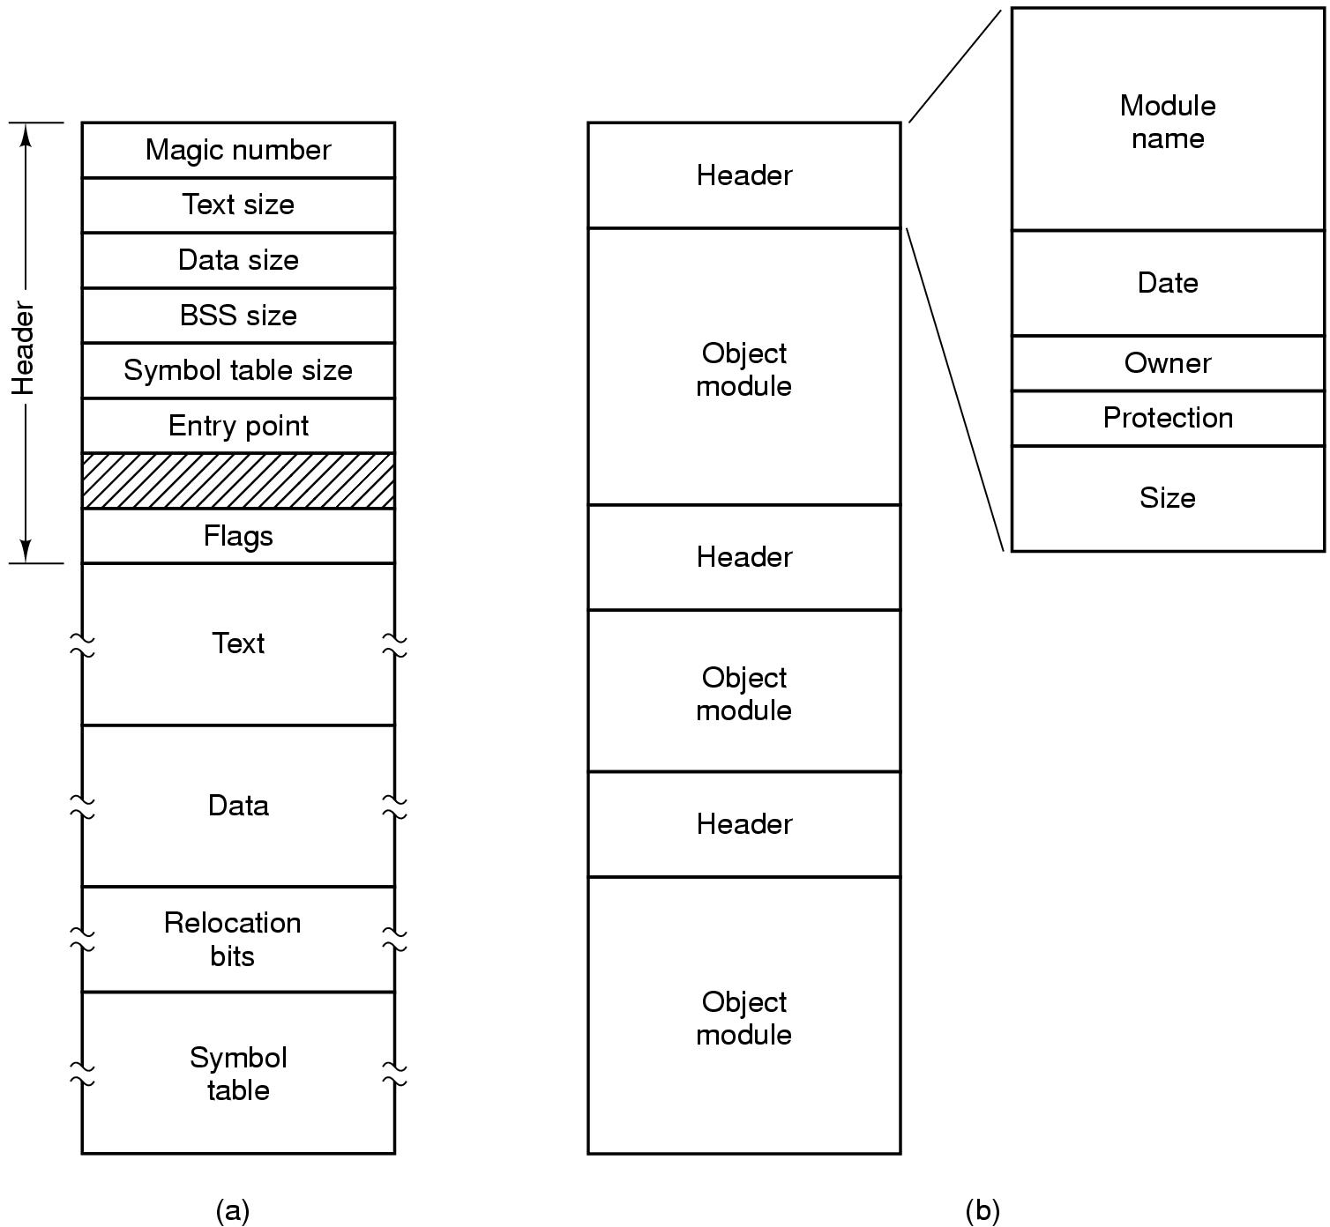
Introduction
  文件：被命名的信息集合;
  文件系统：负责存储和管理文件的软件系统；
  文件系统分层结构：目录、文件操作、文件存储、设备；
  文件操作：接口及其实现。
a.可执行文件; b.归档文件: 不可变的immutable

Slide 3
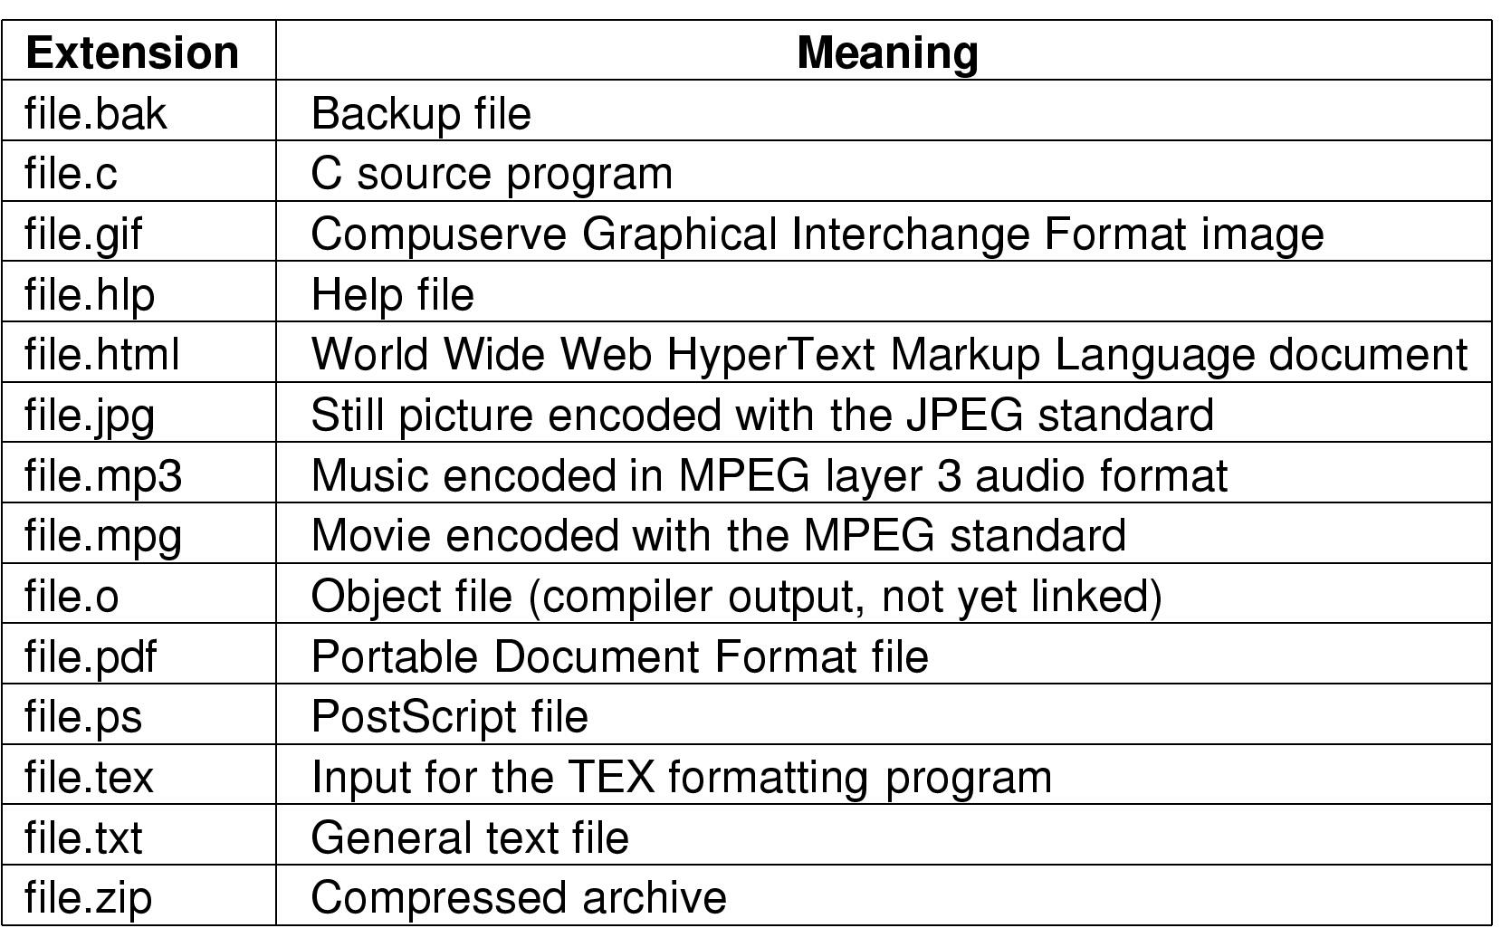
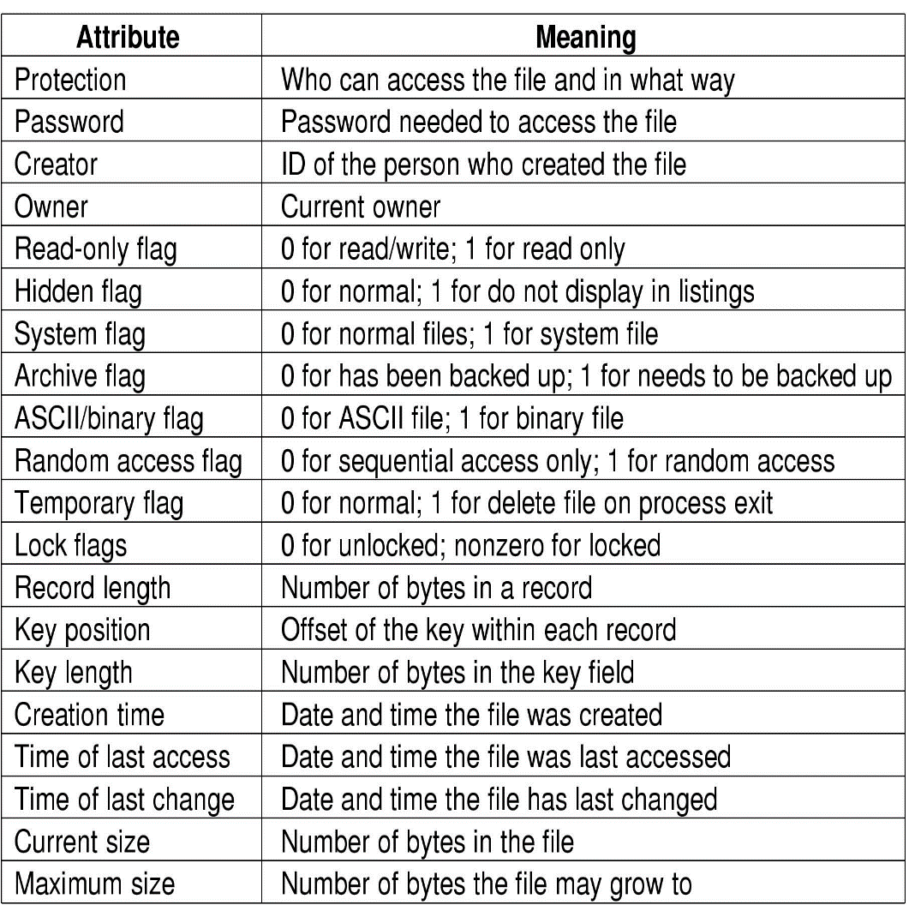
典型的文件扩展名与属性
  文件基本操作：Create()、Delete()、Open() Close()、Read()、Write()
  、 Append()、Seek()、Get attributes()、Set Attributes()、Rename()等

Slide 4
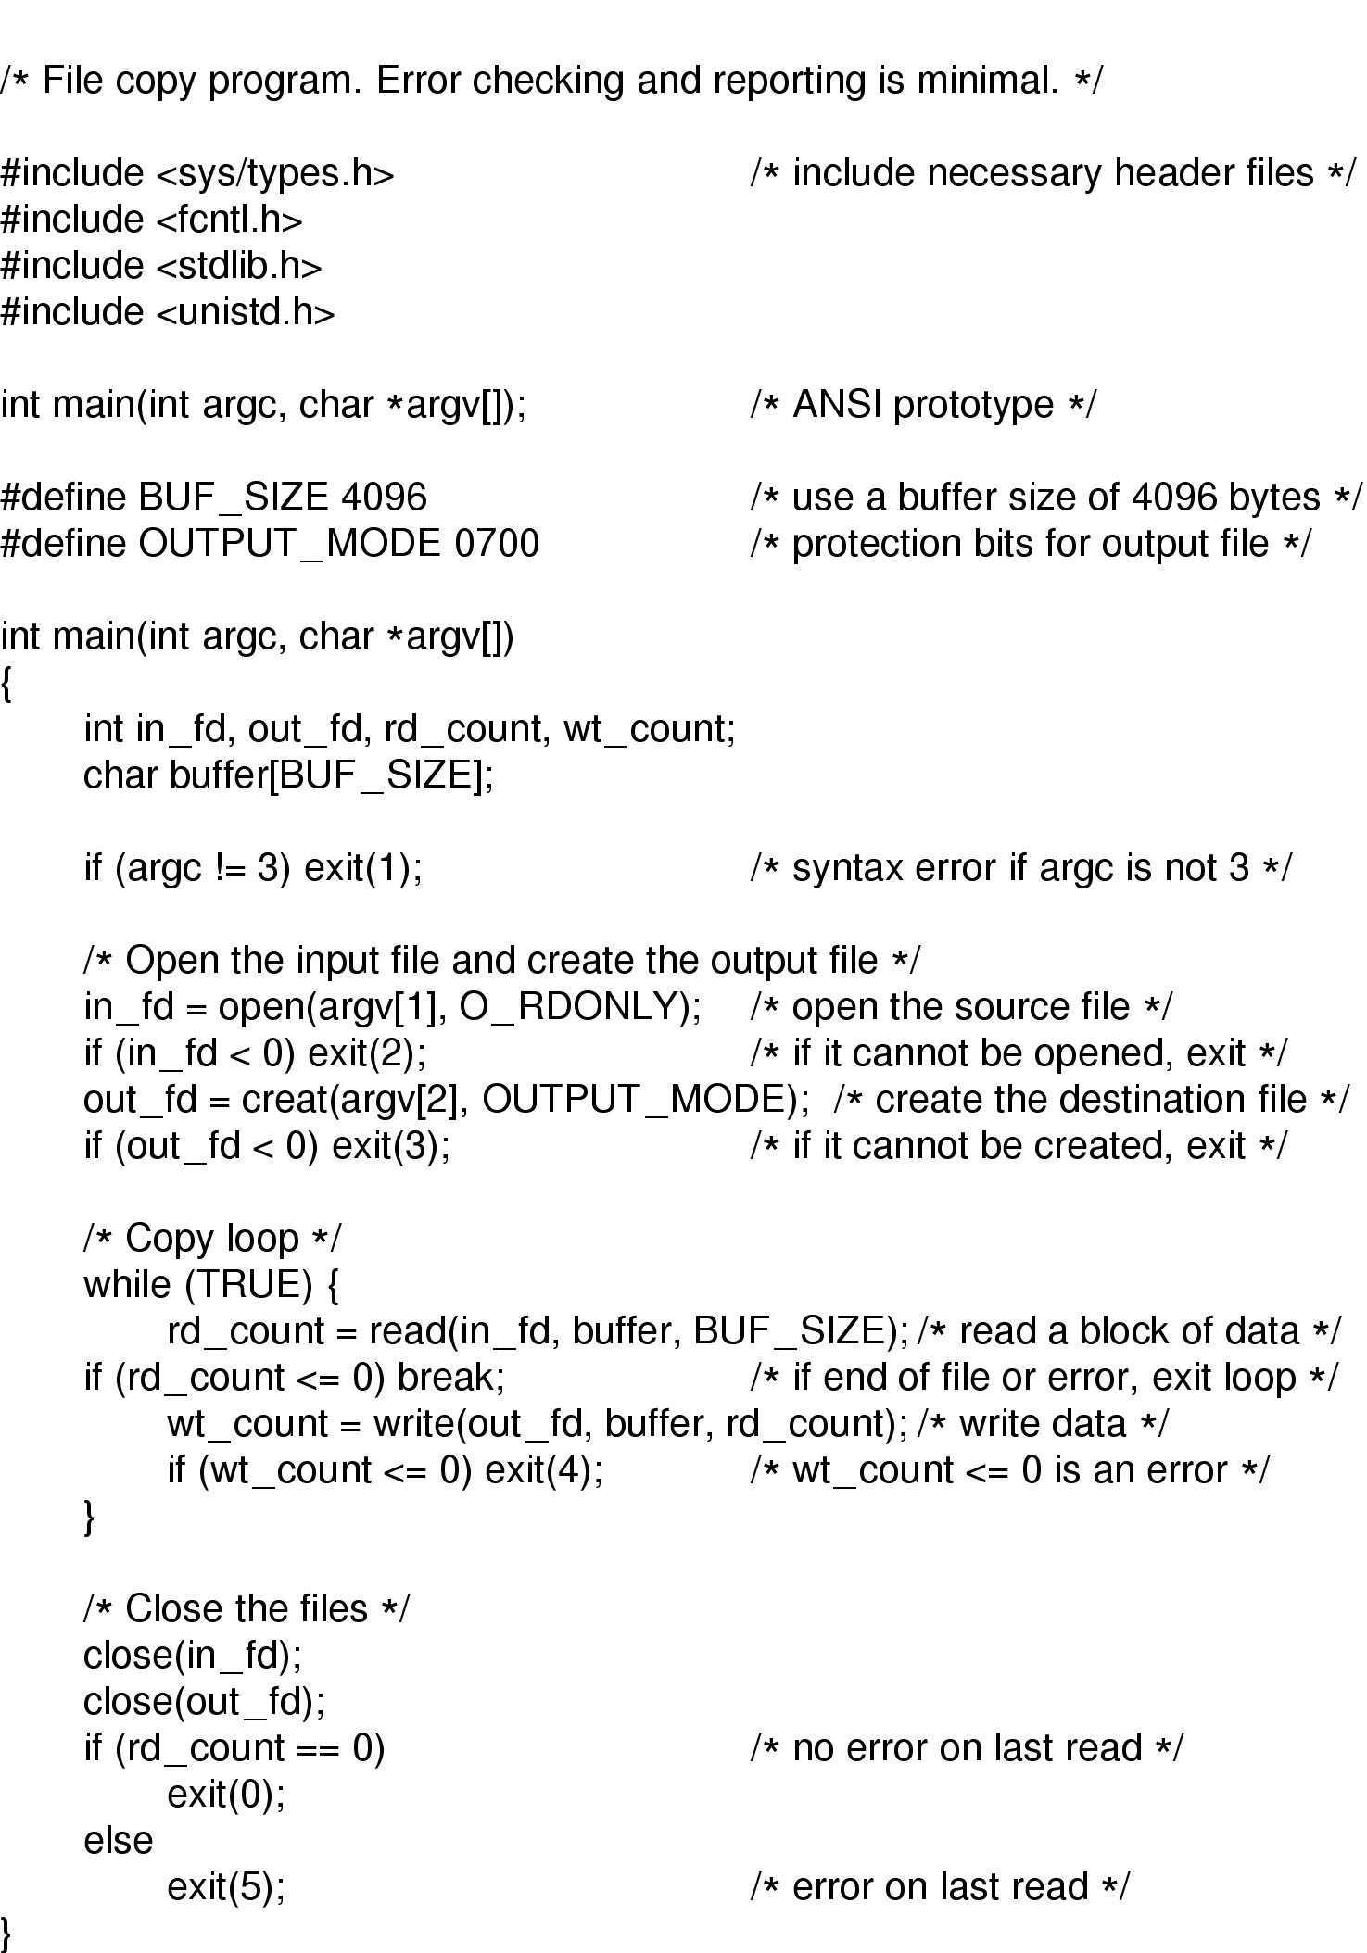

文件操作举例

Slide 5


The wordcount problem：
What is Distributed File System:
A Distributed File System enables programs to store and access remote files exactly as they do on local ones, allowing users to access files from any computer on the intranet.
Given all the texts published in the last century, how to count the frequencies of every word contained?

Slide 6

One of the challenges: Storage
The size of many data files is too large(TB,PB,EB or even more) that they can't even be hold in any single server.
Solution: Set up a Distributed File System(DFS) with multiple machines.

Slide 7
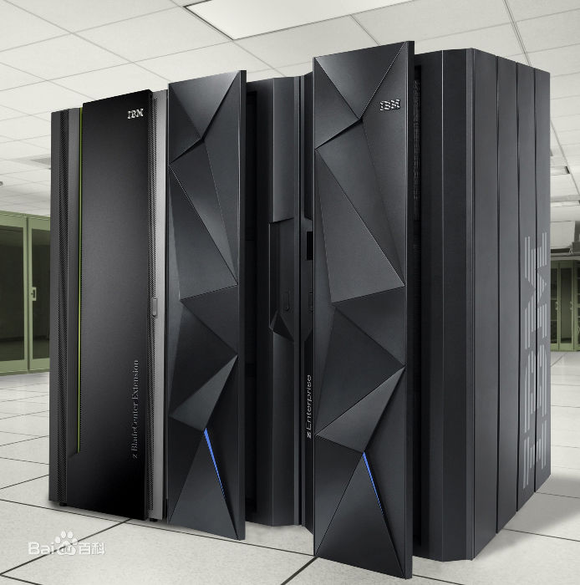

BigData的存储与处理方式:
1.Scale up：通过大容量硬盘(更换新机器)，或采用磁盘阵列等扩大存储容量，代价高.
2.Scale out：把数据分散到多台廉价机器上进行分布式存储。
New computing paradigm（分布式系统运行环境）
Scale Up（Centralized）
去“IOE”
Scale Out（Distributed）

Slide 8
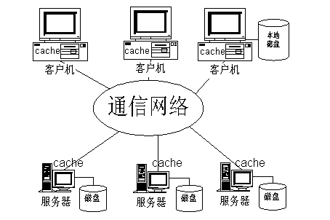
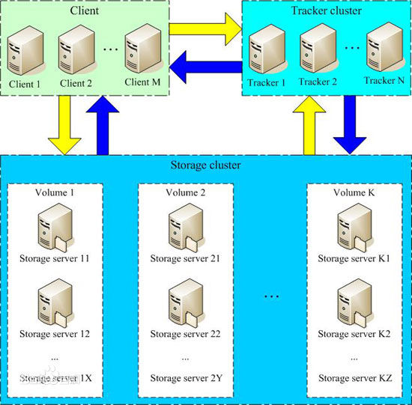
分布式系统运行环境
分布式文件系统存储结构

Slide 9
Distributed File System
Two distinct concepts:
File service:
  The interface to file system functionality (primitives, parameters, semantics).
  True file service: operations on files
  Directory service: operations on directories (or metafiles).
File server: An implementation of this interface.
  file servers may be local or remote.
  file servers may be replicated.

Slide 10
Distributed File System
DFS的透明性:
  存取透明性（本地与远程---通信问题）；
  位置透明性（命名问题）；
  并发存取透明性（同步问题）；
  性能透明性（缓存/复制及一致性问题）；
  故障透明性（容错问题）；
  其它: 扩展、复制、迁移透明性等。
设计目标：
不同的DFS其设计目标不同实现策略也不同，比如：透明性、可用性、管理方式(集中/分布)、访问方式、可靠性，以及安全性等。没有哪一种最好，要根据应用需求设定。

Slide 11
Remote Access Model
Two main access models for distributed file services:
  1. Remote Access Model: File system runs on servers and fine grained access is allowed.
    File system is truly remote.
    Little space is needed in the client.
  2. Upload/Download model: The entire file is transferred from server to client and vice versa. That is, only whole files are moved.
    Simple.
    Whole file transfer is efficient.
    More storage needed in the client, transferring entire file may be wasteful or impossible.

Slide 12
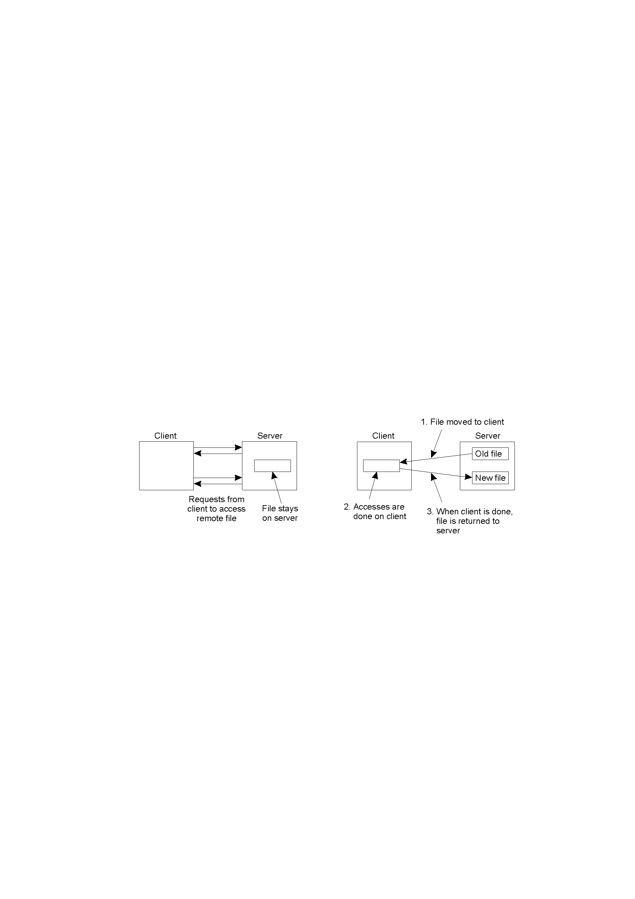
Remote Access Model
The remote accesses model
The upload/download model(如FTP)

Slide 13
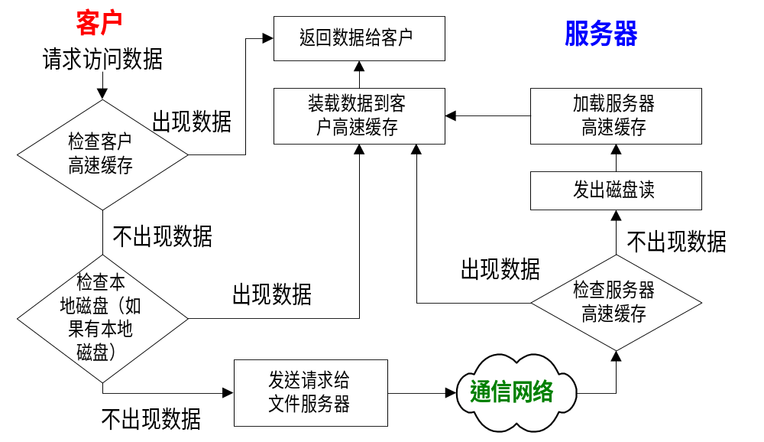
分布式文件系统一般数据访问过程

Slide 14
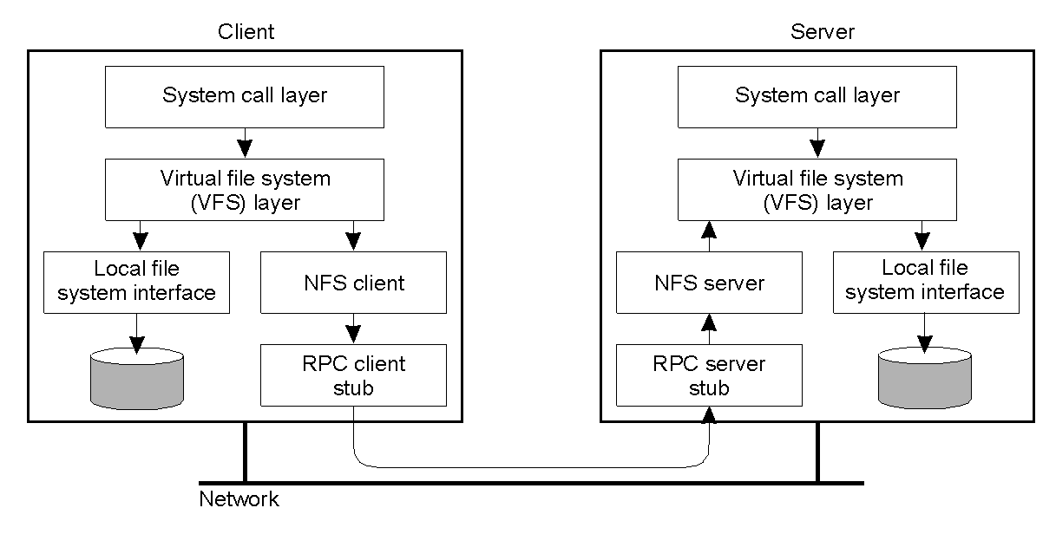
NFS (Network File System)Architecture
NFS由SUN公司开发的SUN UNIX上的系统。 版本有：NFS V2（rfc1094），NFS V3（rfc1813）, NFS V4（rfc3010）等, V4支持在Internet上运行。
由安装点识别
The basic NFS architecture for UNIX systems.

Slide 15
File System Model
Operation | v3 | v4 | Description
Create | Yes | No | Create a regular file
Create | No | Yes | Create a nonregular file(4-6)
Link | Yes | Yes | Create a hard link to a file
Symlink | Yes | No | Create a symbolic link to a file
Mkdir | Yes | No | Create a subdirectory in a given directory
Mknod | Yes | No | Create a special file
Rename | Yes | Yes | Change the name of a file
Rmdir | Yes | No | Remove an empty subdirectory from a directory
Open | No | Yes | Open a file (v3: Lookup/read-write, or create )
Close | No | Yes | Close a file
Lookup | Yes | Yes | Look up a file by means of a file name
Readdir | Yes | Yes | Read the entries in a directory
Readlink | Yes | Yes | Read the path name stored in a symbolic link
Getattr | Yes | Yes | Read the attribute values for a file
Setattr | Yes | Yes | Set one or more attribute values for a file
Read | Yes | Yes | Read the data contained in a file
Write | Yes | Yes | Write data to a file
An incomplete list of file system operations supported by NFS.

Slide 16
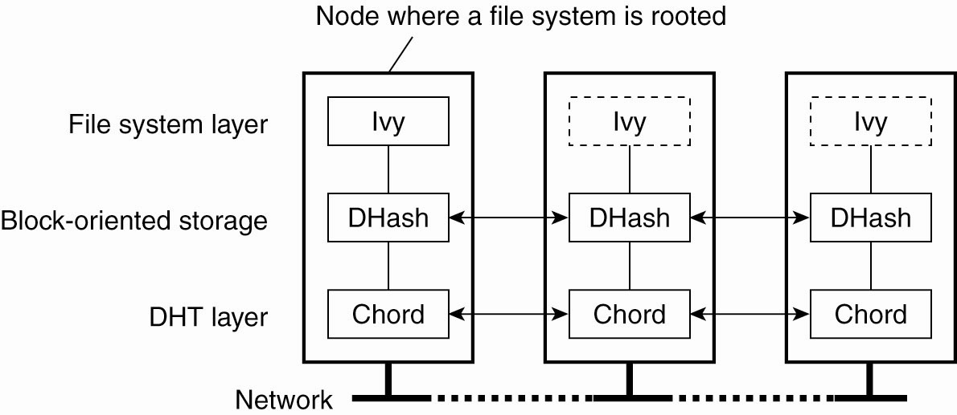
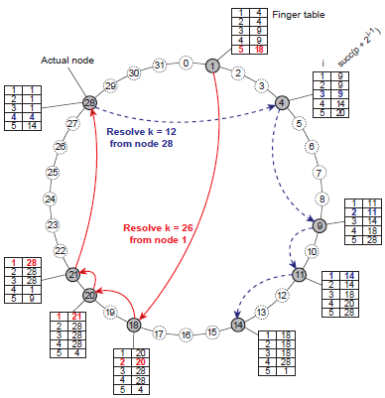
Symmetric Architectures
The organization of the Ivy distributed file system.采用DHT。

Slide 17
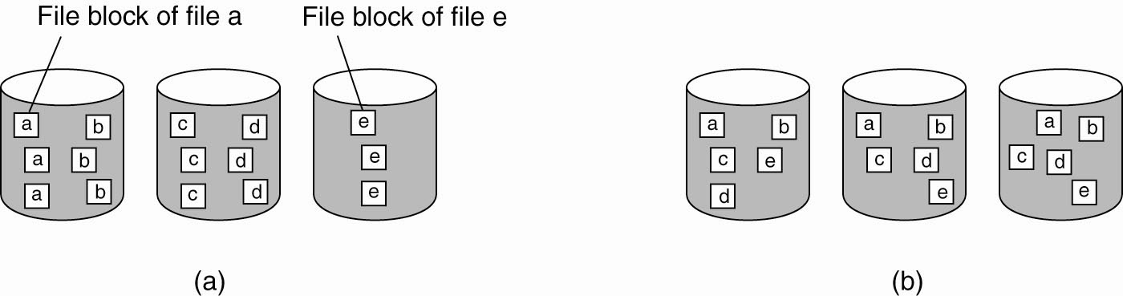
Cluster-Based Distributed File Systems (1)
The difference between
  (a) distributing whole files across several servers and
  (b) striping files for parallel access.

Slide 18
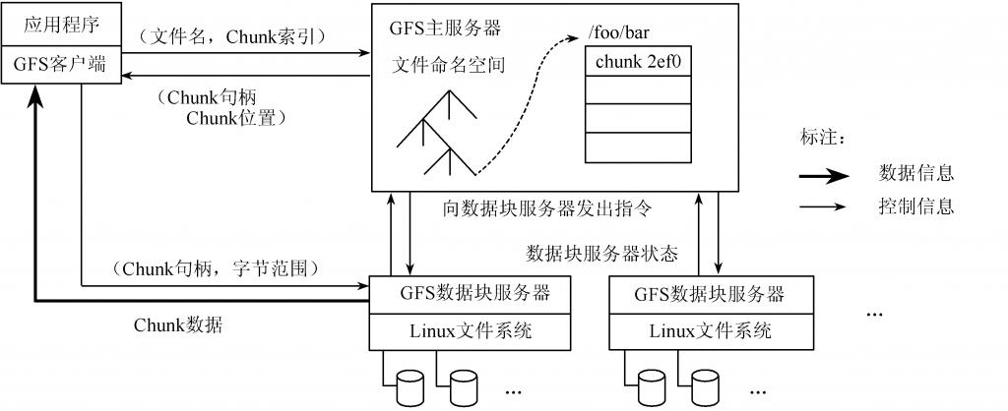
Cluster-Based Distributed File Systems (2)
GFS (Google File System) ：
Client：提供应用程序访问接口；
Master：保存系统元数据，名空间/块名字空间/文件到块的映射/块副本的位置；
Chunk Server：数据以文件形式存储在Chunk Server上，文件块称为Chunk（默认64MB) 由一个全局唯一的64位chunk－handle标识，每个Chunk对应一个索引号。
特点：用户态下实现，应用层利用OS编程接口存取数据；专用接口直接和Client/Master/Chunk Server交互；Master和Chunk Server以进程方式运行。
The organization of a Google cluster of servers.

Slide 19
Processes
分布式文件系统有存储服务器和文件管理器等多个协作进程.
1.无状态服务(Stateless)：S在为C请求进行服务时,不保存该C任何信息；
无状态服务器
  客户发送请求给服务器，服务器完成请求并返回应答，然后删除内部表中该请求的所有信息；
  请求是独立的，它必须包含全文件名和文件中的偏移量；
  不需要OPEN和CLOSE调用；
2.有状态服务(Stateful)： S在为C请求进行服务时,保存该C任何信息；
有状态服务器
  服务器保存两个请求之间的客户的状态信息；
  可以预读；

Slide 20
Communication
常用的远程文件访问方式有3种：
NFS RPC；
RPC2；
面向文件的通信；

Slide 21
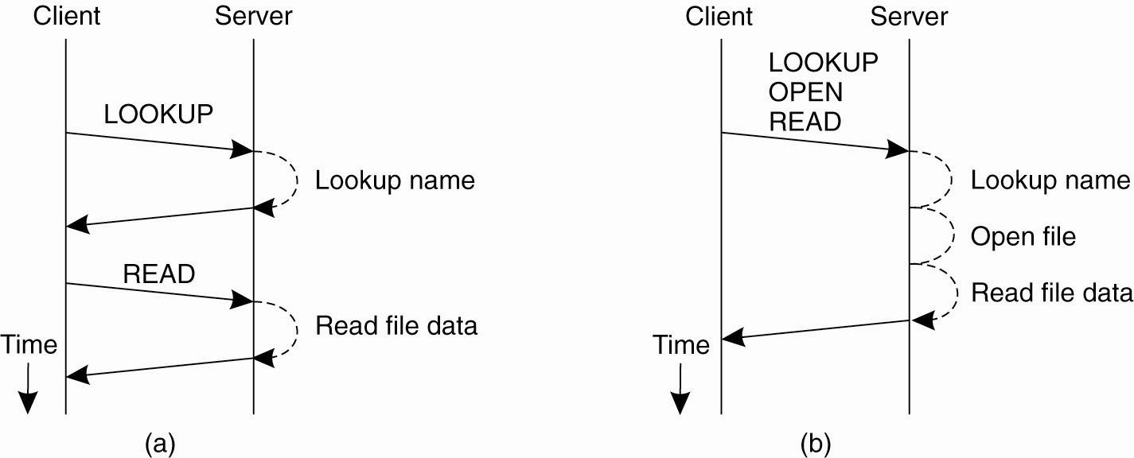
Remote Procedure Calls in NFS
Reading data from a file in NFS version 3.
Reading data using a compound procedure in version 4.

Slide 22
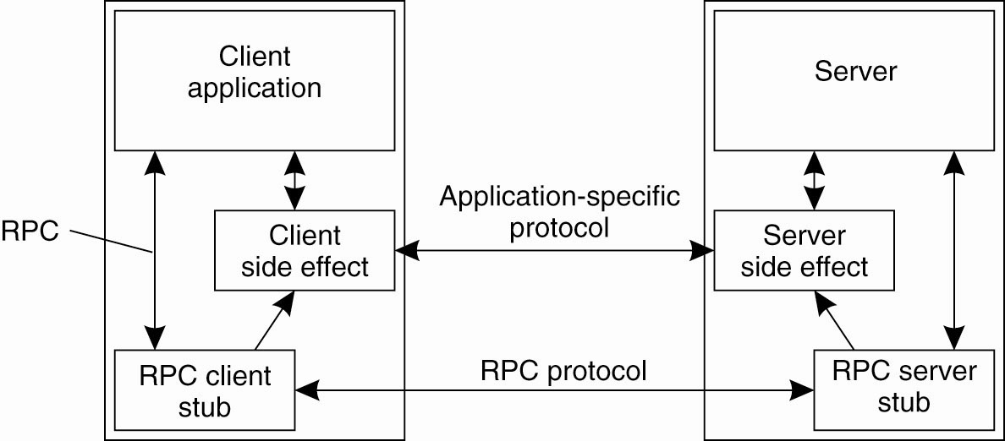
The RPC2 Subsystem (1)
对RPC增强，在UDP协议上提供可靠的RPC：启动一个新线程并向SERVER发请求，随后阻塞，直到接收到SERVER响应。RPC2提供了副作用例程的接口，供应用程序开发人员实现该例程。
Side effects in Coda’s RPC2 system.

Slide 23
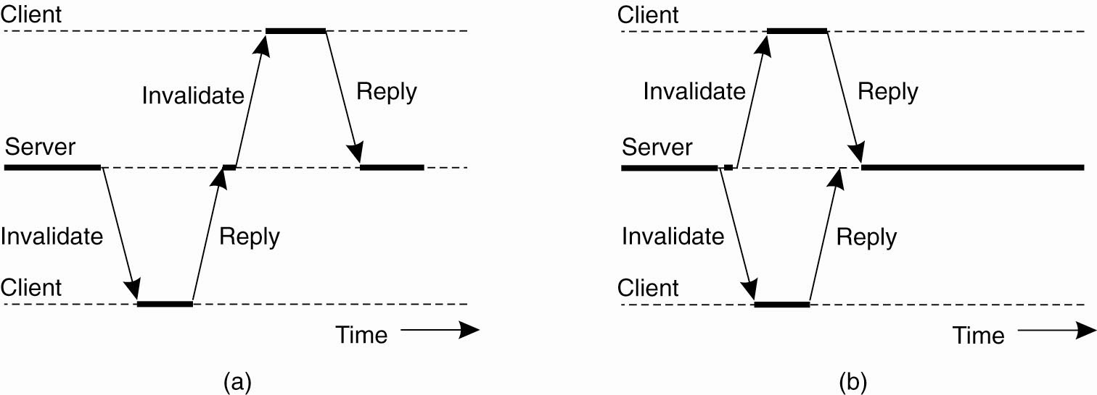
The RPC2 Subsystem (2)
支持多播：Server记录所有的客户副本，主副本修改时Server通知有关的Client使副本失效(invalidation)。
Sending an invalidation message one at a time.
Sending invalidation messages in parallel.

Slide 24
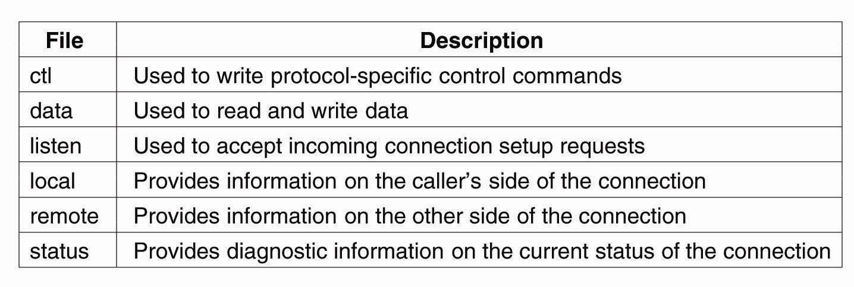
File-Oriented Communication in Plan 9
Plan 9是一个DFS，对所有资源访问用类似于文件语法和操作进行。例如：
  ctl用于接收相关的控制命令；
  发送方向ctl中写：connect 192.31.231.42. ；
  接收方向ctl中写：announce 23(可以接收传入的会话请求)。
  Data文件通过执行read和write实现数据交换。
Files associated with a single TCP connection in Plan 9.

Slide 25
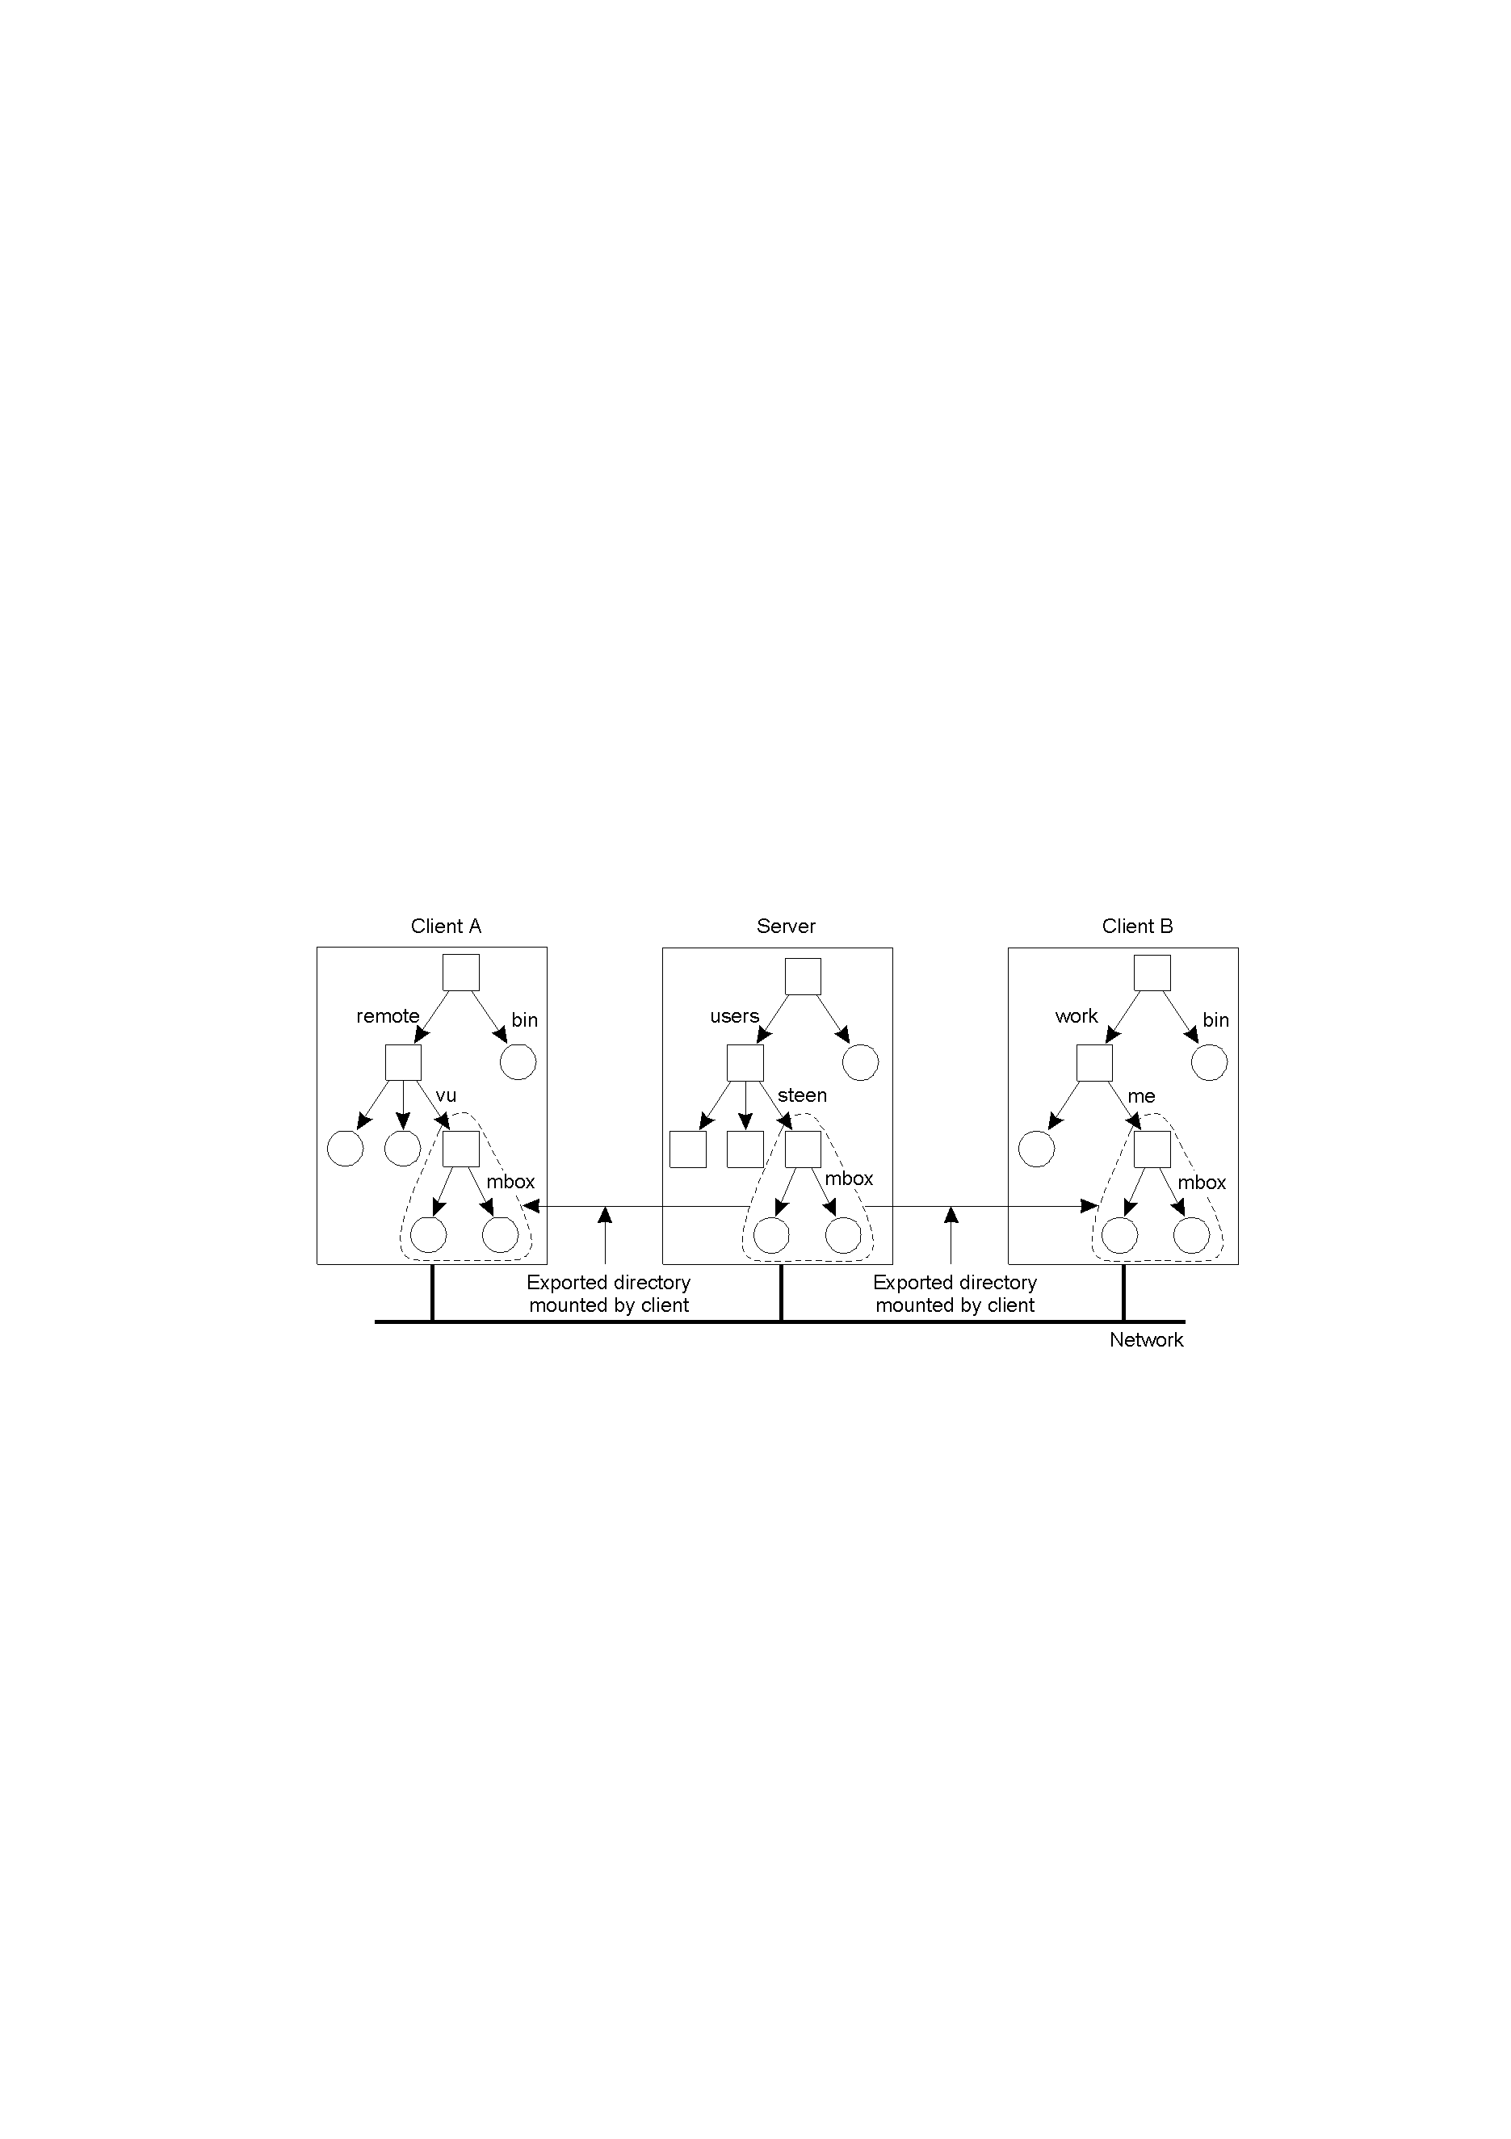
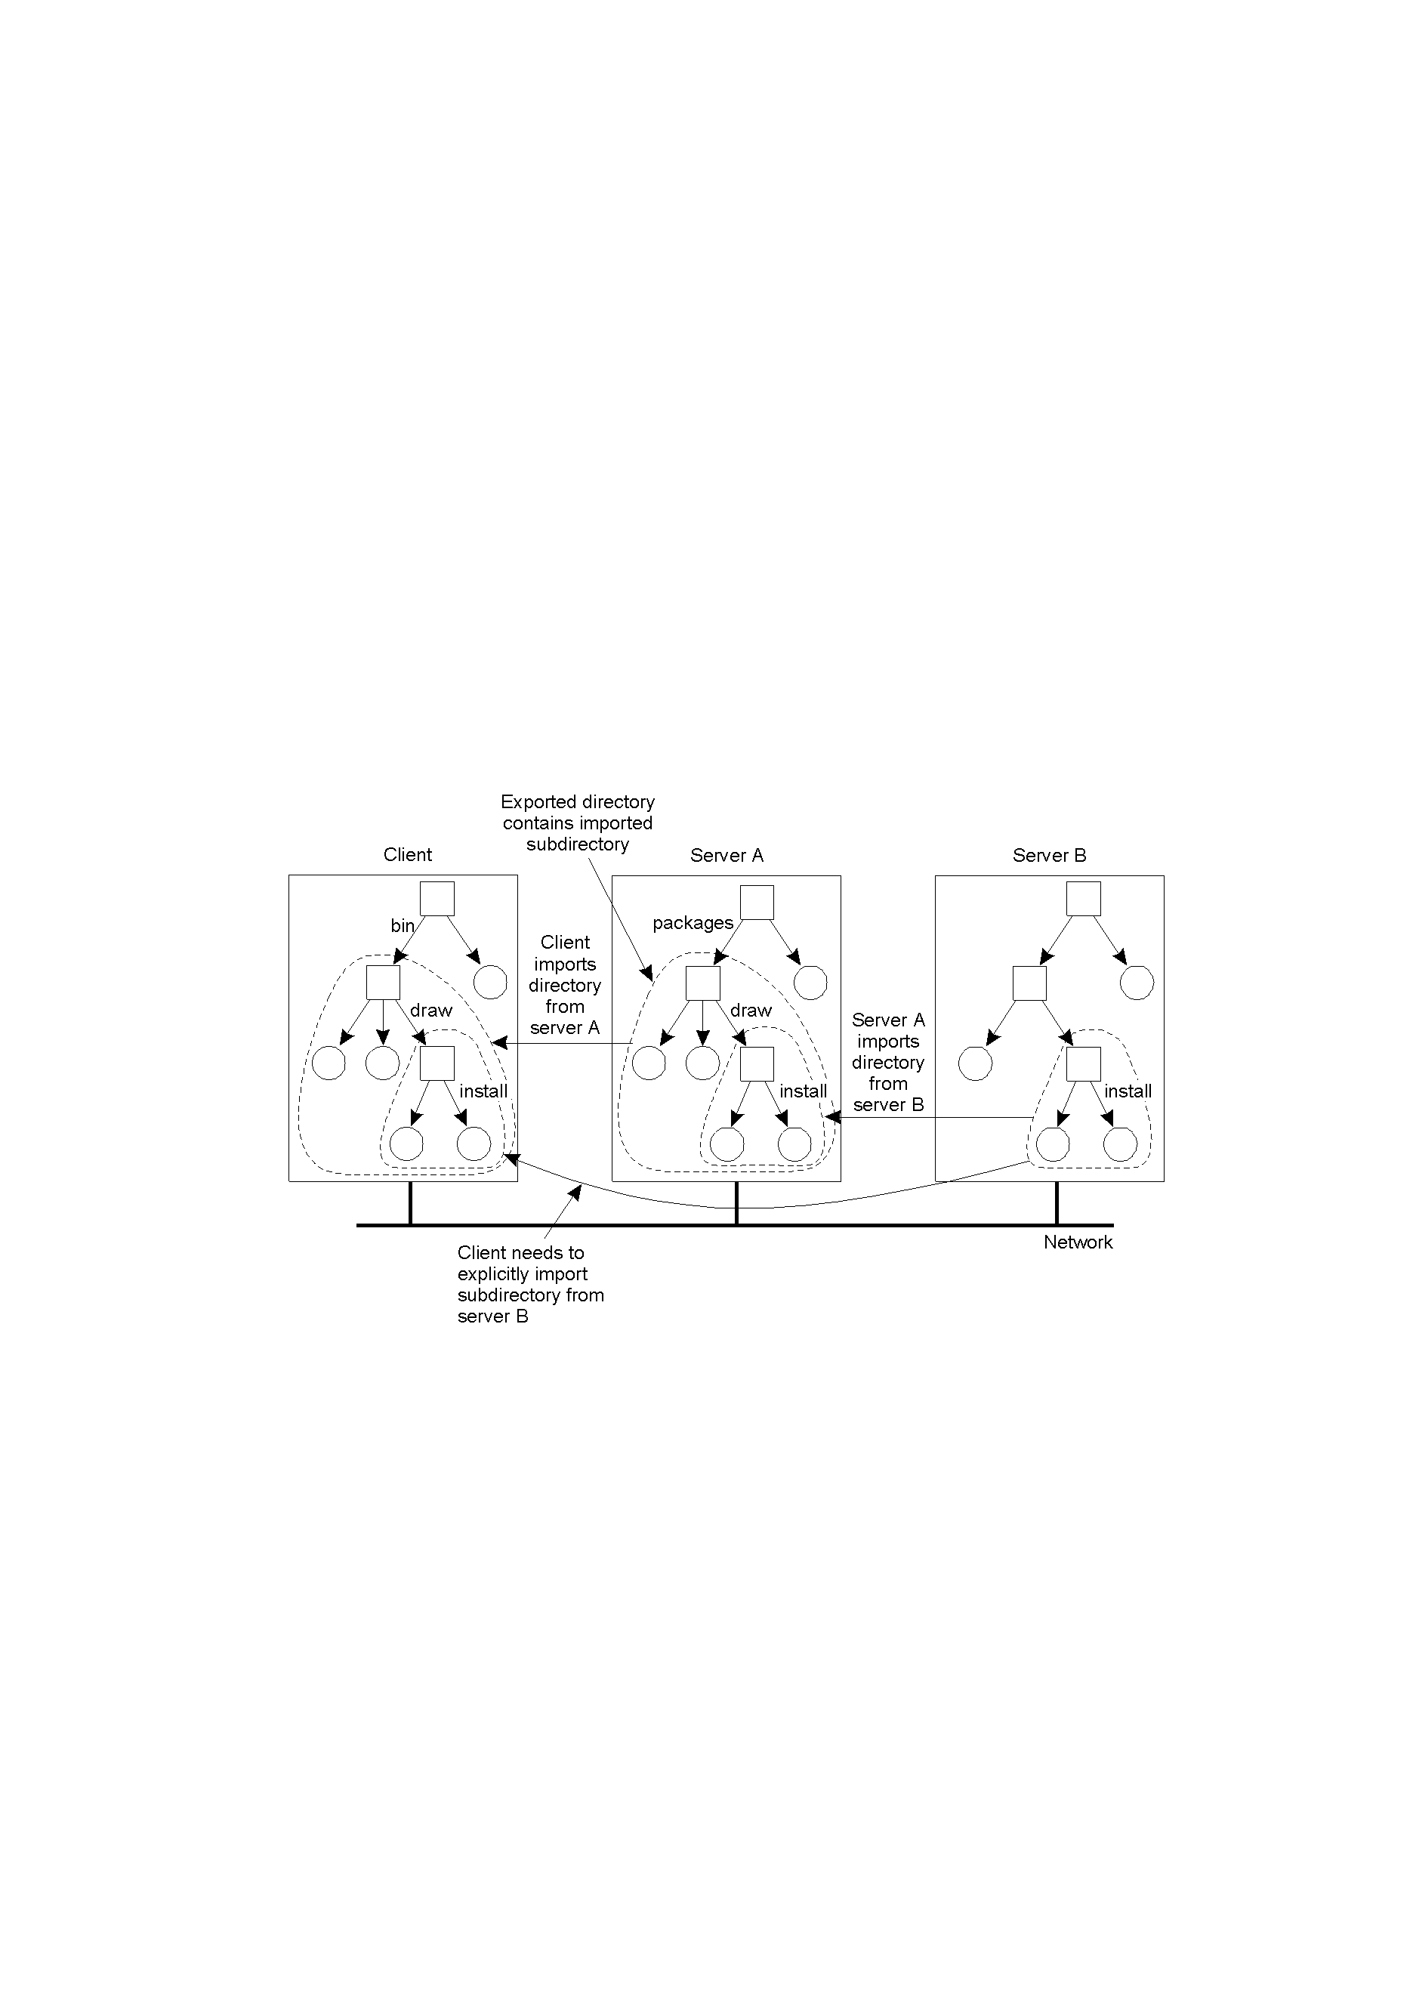
Naming
把主机名和文件本地名字结合(简单/不提供位置透明，如：网络操作系统)；
将远程文件目录附加到本地名字空间中(比如:SUN的NFS，提供mount机制)；
构造全局的命名空间。
Mounting (part of) a remote file system in NFS.
Mounting nested directories from multiple servers in NFS.

Slide 26
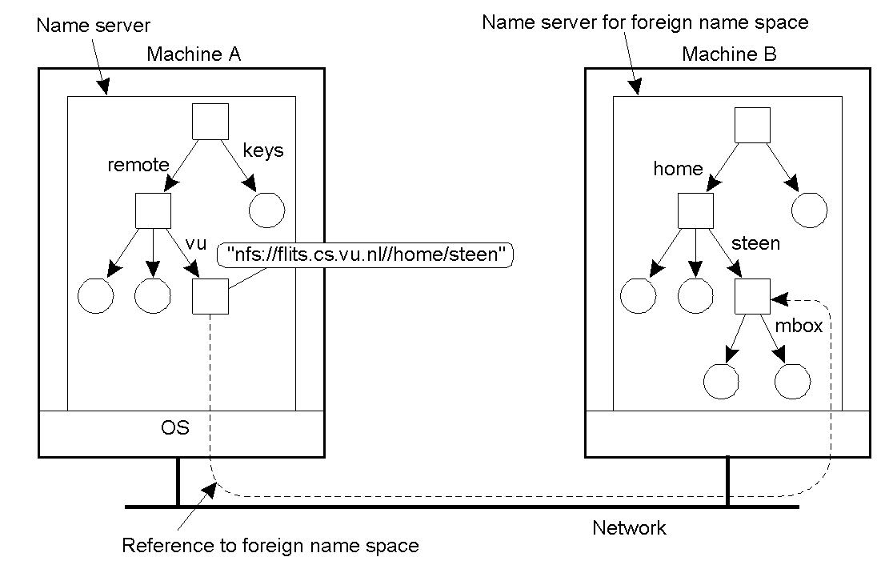
Naming(2)
Mounting (part of) a remote file system in NFS.

Slide 27
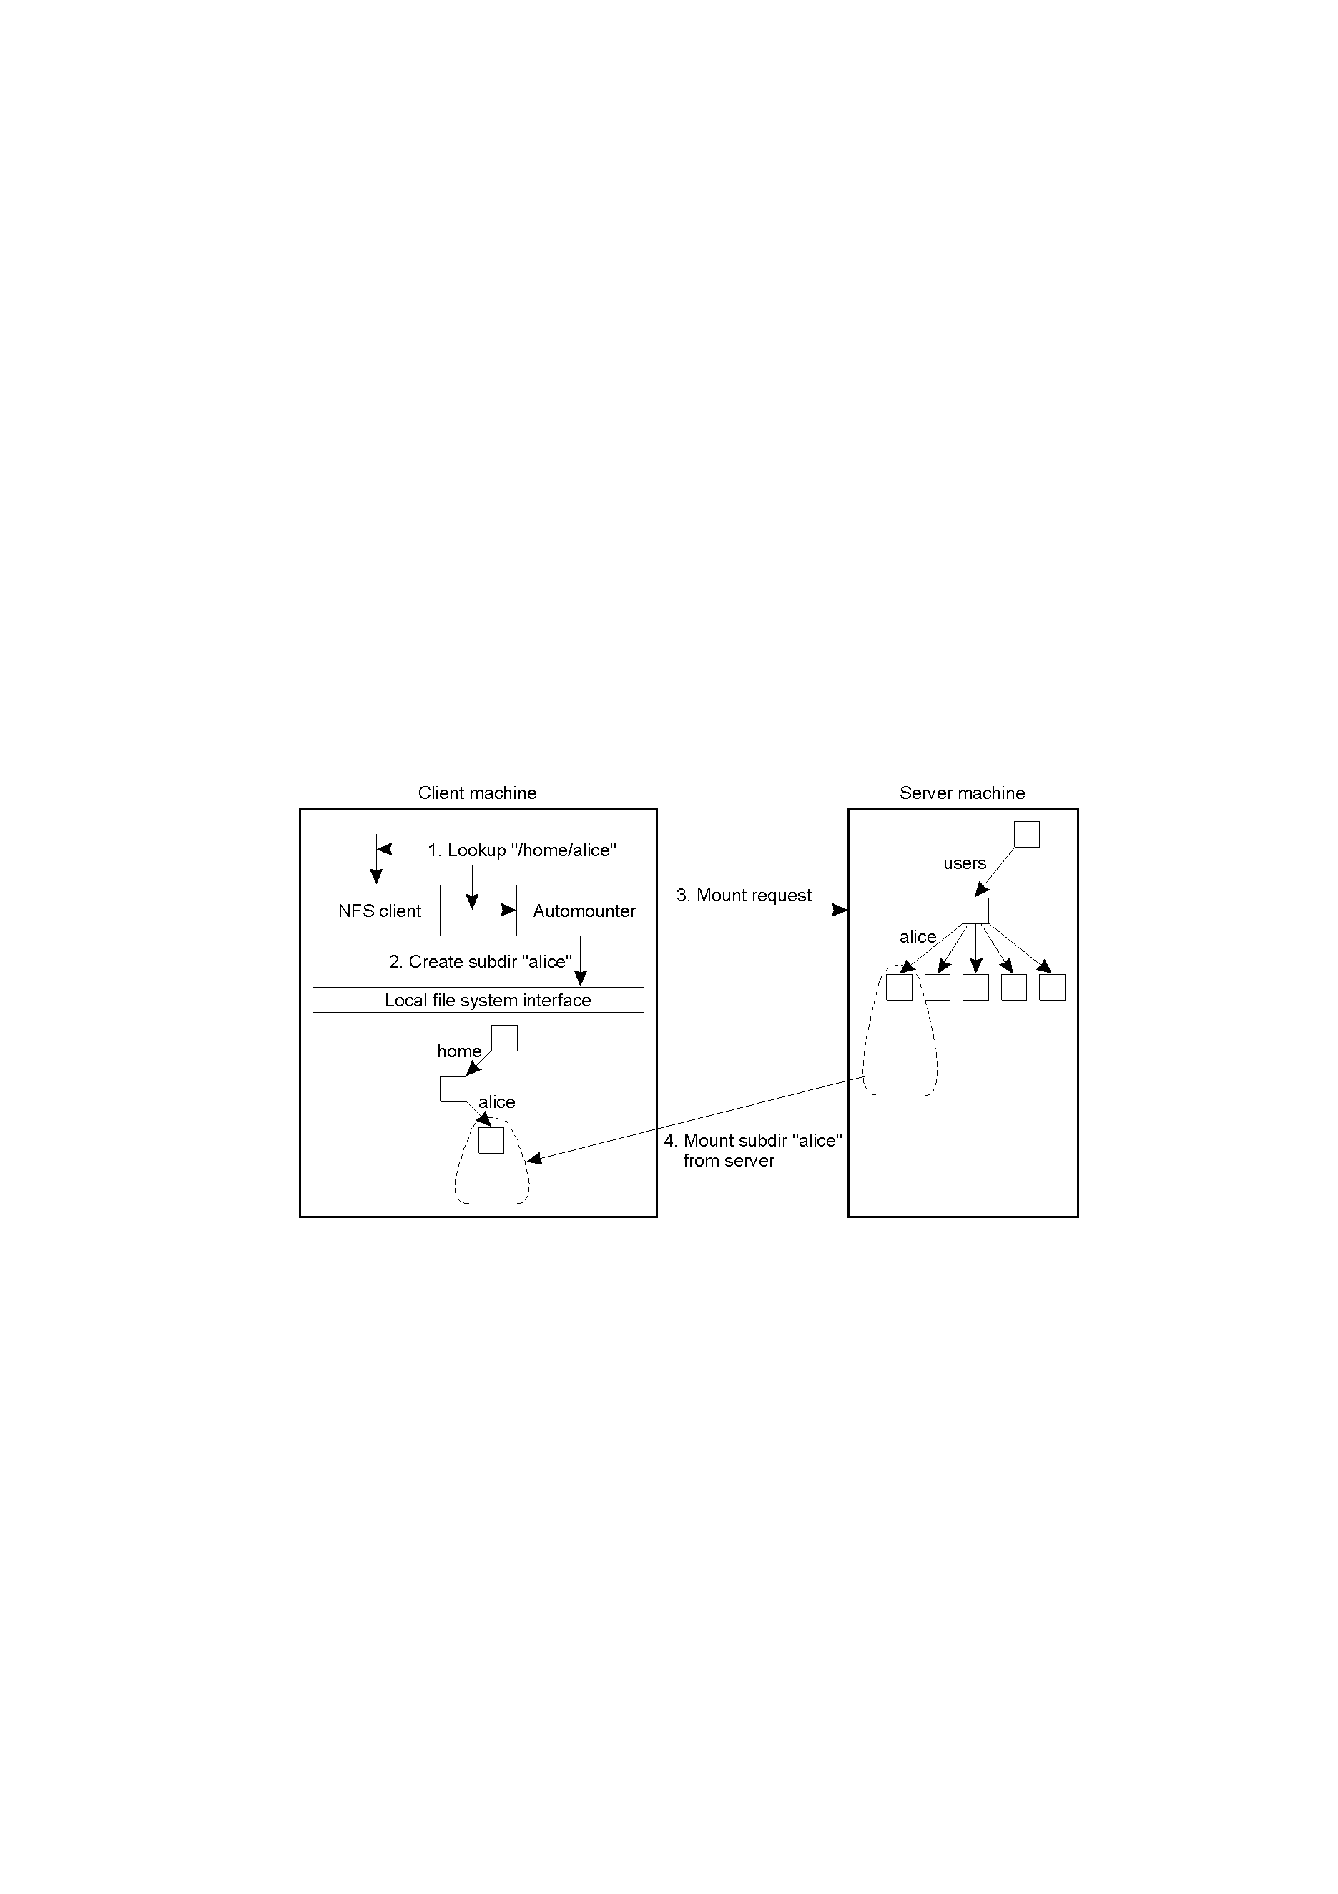
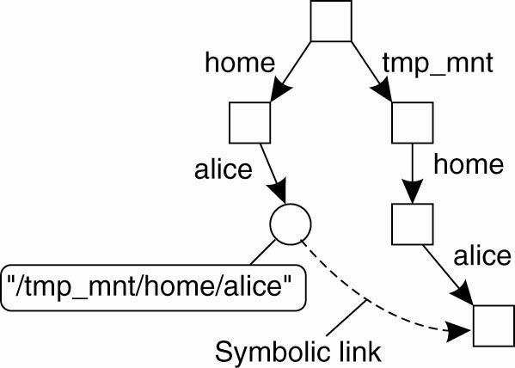
Automounting
A simple automounter for NFS.
Using symbolic links with automounting.

Slide 28
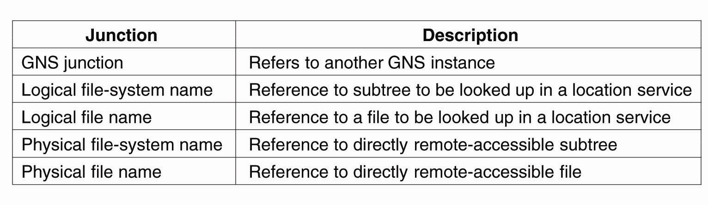
Constructing a Global Name Space
GNS提供了建立全局名空间的方法，维护一棵虚拟树，其中每个结点都是一个目录或者连接点（Junction）.
引用一个在位置服务中找到的子树
Junctions in GNS.

Slide 29
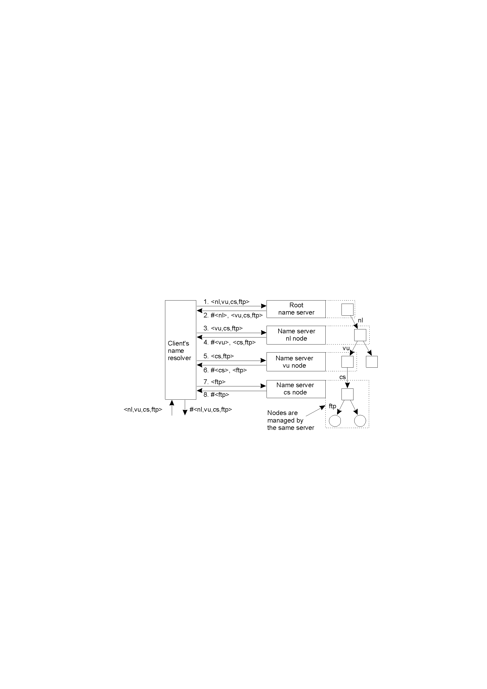
Naming
NFS采用Iterative方式解析

Slide 30
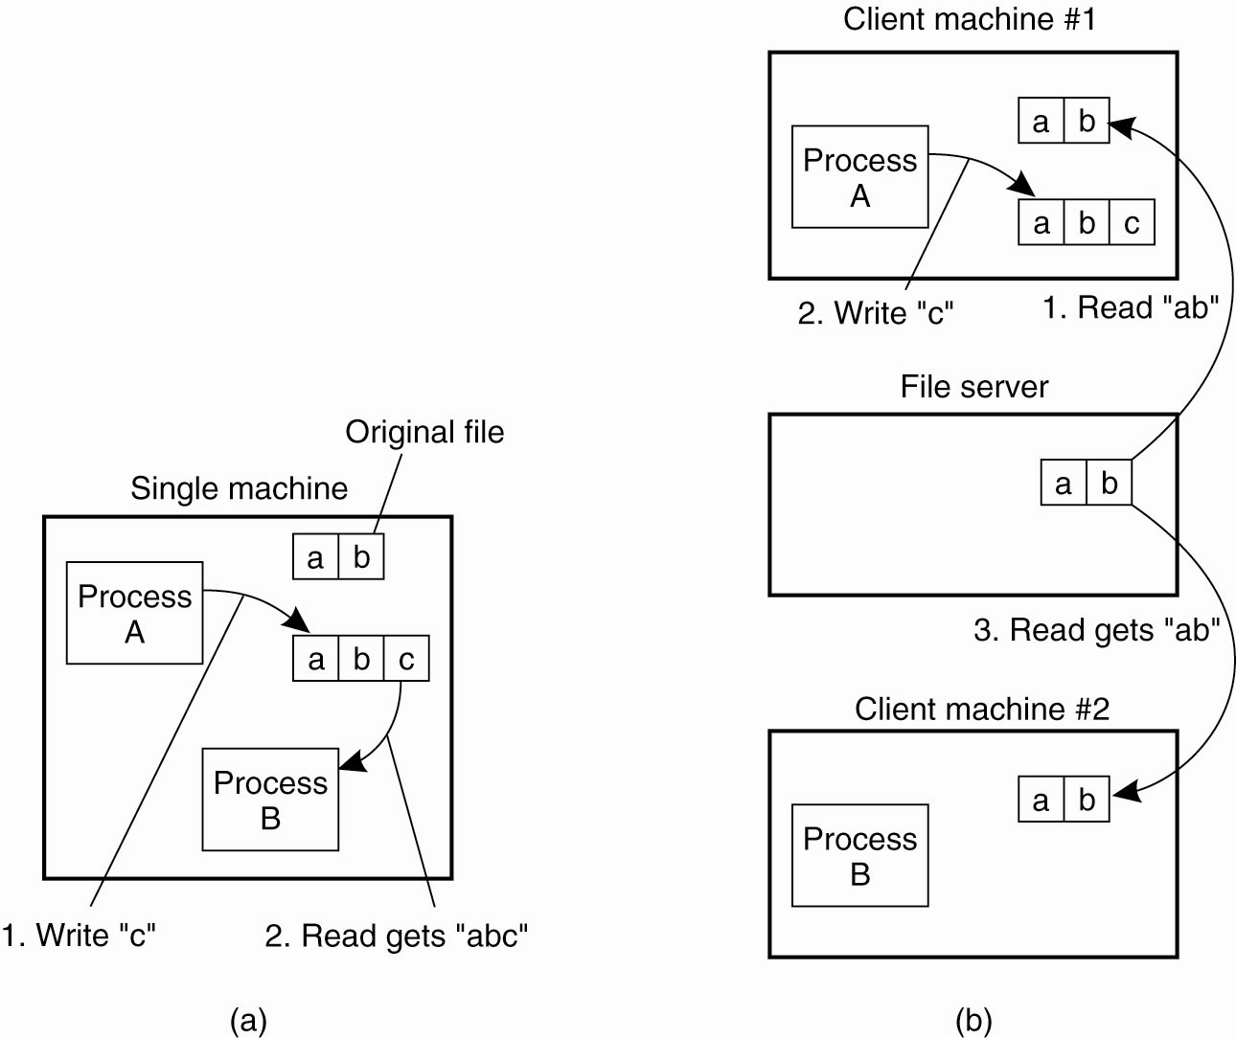
同 步
Semantics of File Sharing (1)
(a) On a single processor, when a read follows a write, the value returned by the read is the value just written.
Semantics of File Sharing (2)
(b) In a distributed system with caching, obsolete（过时） values may be returned.

Slide 31
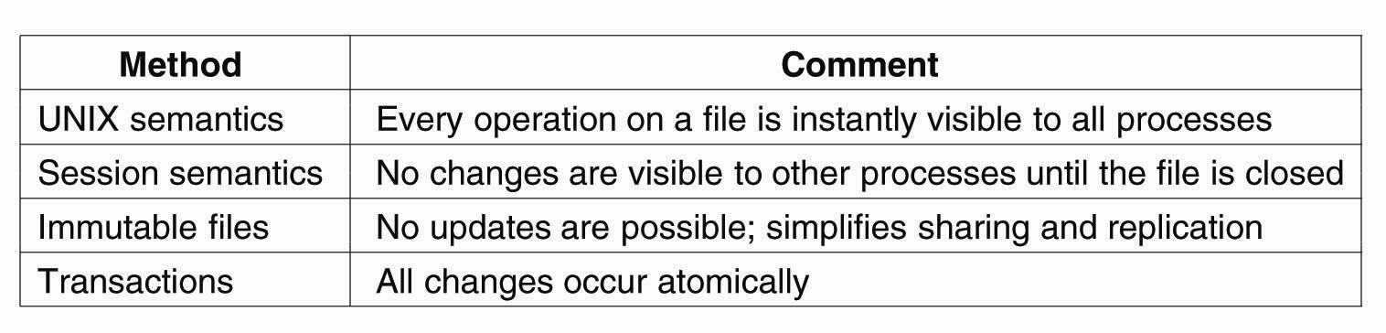
Semantics of File Sharing (3)
Four ways of dealing with the shared files in a distributed system.

Slide 32
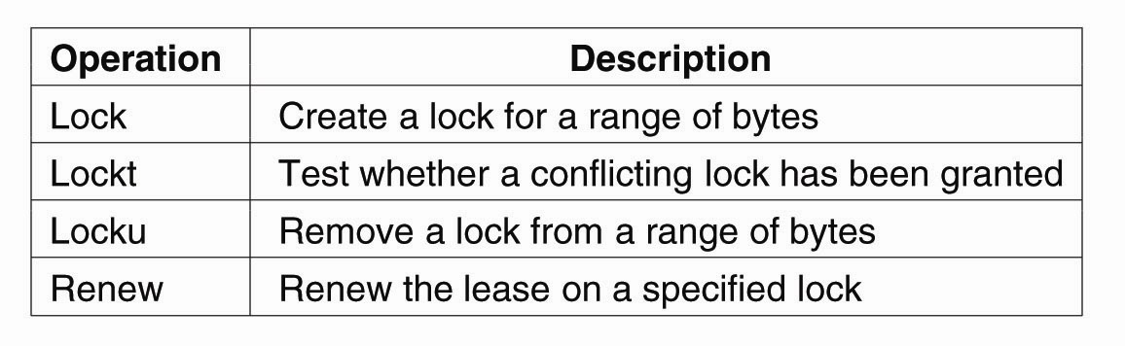
File Locking (1)
（续租）
NFSv4 operations related to file locking.
实现了会话语义

Slide 33
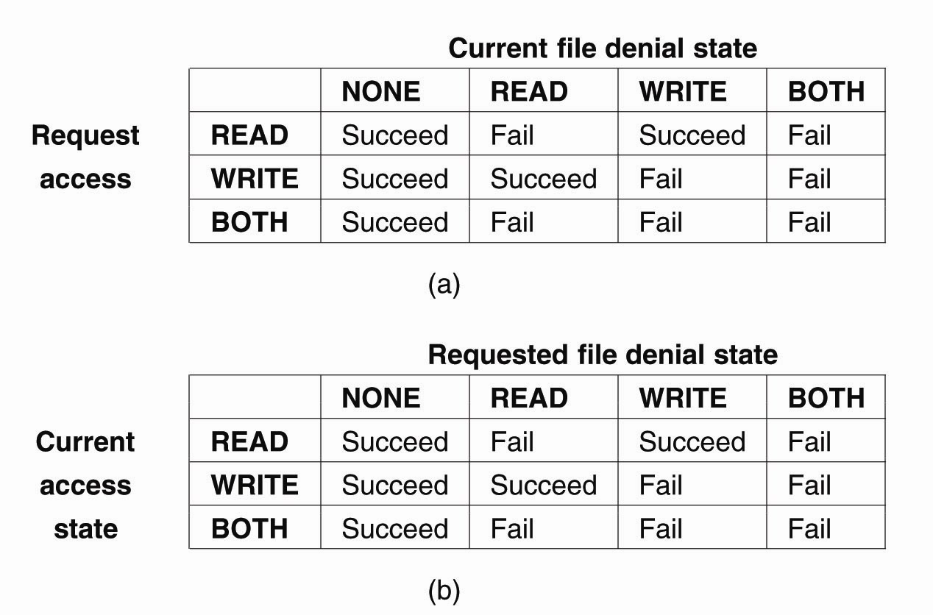
File Locking (2)
共享预约(share reservations ) ：客户打开文件时指定访问类型（R,W,B），服务器给出当前拒绝的访问类型（N,R,W,B）
The result of an open operation with share reservations in NFS. (a) When the client requests shared access given the current denial state.
根据当前文件访问状态而确定的拒绝状态
The result of an open operation with share reservations in NFS. (b) When the client requests a denial state given the current file access state.

Slide 34
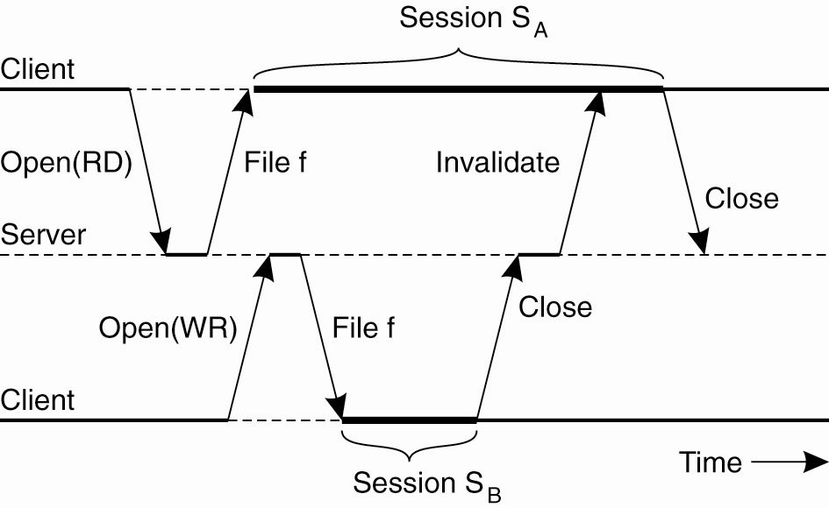
Sharing Files in Coda
Coda提供了一种多副本修改方法：进程A和B，A以写方式打开文件，则其他不允许再打开；A以读方式打开，则允许其他再打开，但会通知A读的是老版本。
The transactional behavior in sharing files in Coda.

Slide 35
Consistency and Replication
缓存
  远程服务(效率低)；
  本地缓存；
问题包括:
  粒度(与通信有关)；
  缓存位置(主存/副存)；
  一致性问题；
  如何传播副本的修改；

Slide 36
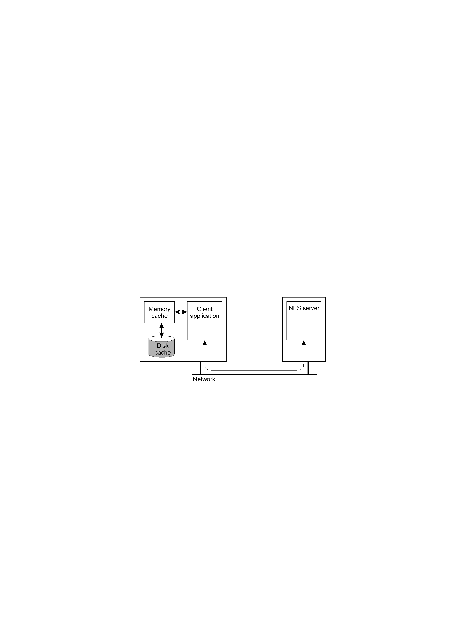
Client Caching(1)
Client-side caching in NFS.
Cache consistency
four types:
Write through：Good enough.
Delayed Write：Better Performance but can be ambiguous.
Write on Close：Matches session semantics.
Centralized control：Unix Semantics but not robust

Slide 37
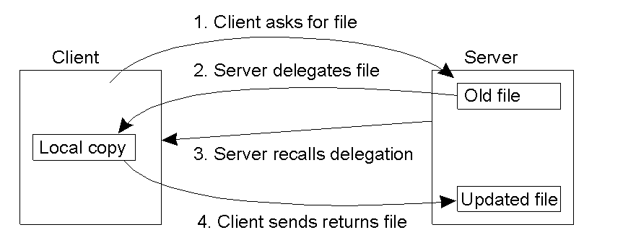
Client Caching (2)
Using the NFS v.4 callback mechanism to recall file delegation.
V4允许NFS Server将它的一部分权利委派给Client

Slide 38
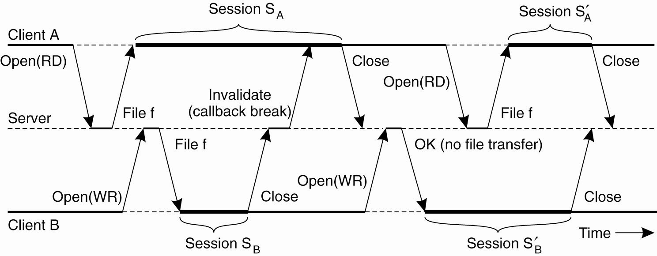



Client-Side Caching in Coda
Coda客户缓存整个文件，服务器记录副本情况（称回调承诺），客户更新本地副本时通知服务器，向其它客户发回调中断，表示副本无效，需要更新。
回调中断
需要更新
不需要更新
The use of local copies when opening a session in Coda.

Slide 39
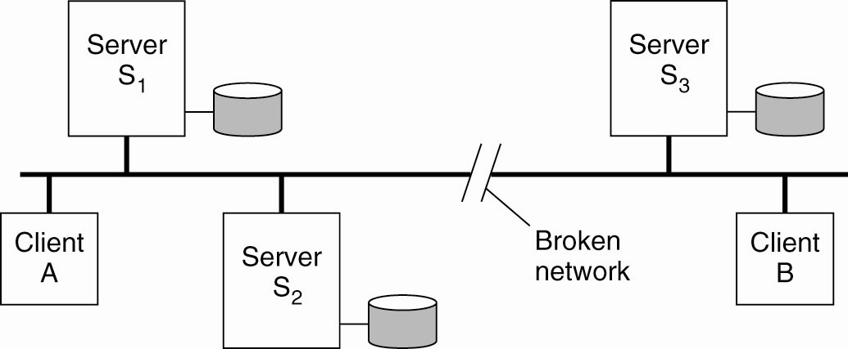
Server Replication
客户端Cache可提高性能，服务器端复制是为了负载分担与容错，性能可能会下降；
Server Replication in Coda：ROWA(Read-One,Write-All)，当客户文件时，可访问AVSG(可访问服务器组)任意成员。关闭一个更新的文件时，将更新文件并行地传给AVSG每个成员。当出现故障时：如何检测不一致性？
AVSG1
AVSG2
版本向量CVV(Coda version vector) :
A从AVSG1服务器读取（比如S1）f时，它收到CVV₁（f），当更新f后A向AVSG1每个服务器（S1和S2）多播f，即CVV₁(f)= CVV₂(f)=[2，2，1]；
客户B从S3接收副本f，更新后向S3传递更新：CVV₃(f)=[1，1，2]；
CVV₁(f)= CVV₂(f)=[2，2，1] ≠CVV₃(f)=[1，1，2]表明冲突。

Slide 40
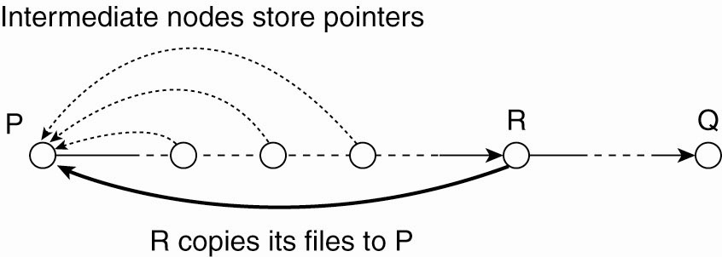
对等文件系统中的复制
Structured Peer-to-Peer Systems
Copalakrishnan等（2004年）给出了一种P2P的复制模式，把沿着查询路径分布结点上的当前负载考虑在内，当从P到Q的查询经过R时，R将检查是否把它的文件卸载给P（如果R服务的查询请求过多）.
Balancing load in a peer-to-peer system by replication.

Slide 41
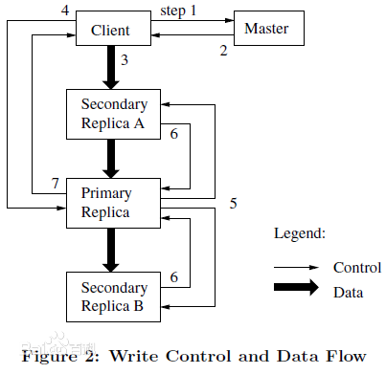
GFS中chunk server副本同步更新
1.C(lient)向master询问哪个chunk server获取了租约(主副本)以及其他副本的位置。如果没有，master将租约授权给它选择的一个副本;
2.master返回主副本和其他副本位置，C缓存该数据;
3.C将数据推给所有副本。每个chunk server将数据存放在内部LRU buffer里，直到数据被使用或者过期;
4.当所有副本接受了数据，C发送一个写请求给主副本，他会将收到的所有变更(可能多个C)安排一个连续的序列号来进行必需的串行化;
5.主副本将写请求发送给所有次副本，按与主副本相同的串行化顺序进行变更;
6.所有副本完成操作后向主副本返回应答;
7.主副本向C返回应答;
过程中出现任何错误都会返回给C。客户端会在3-7步骤间进行一些尝试后再重试这个操作;

Slide 42
容错机制
采用冗余实现容错，例如GFS的容错机制：
1．Master容错(保存了三种元数据)：
1）命名空间(Name Space)；
2）Chunk与文件名的映射表；
3）Chunk副本位置信息；
1)-2) 通过操作日志提供容错；3)元数据信息保存在各Chunk Server上，当Master启动或Chunk Server向Master注册时自动生成。
2．Chunk Server容错
每个Chunk有多个存储副本(默认三个)存储在不同的Chunk Server上；
每个Chunk以Block为单位进行划分，每个Block对应一个32bit校验和。当读取一个Chunk副本时，Chunk Server通过校验和比较，如果不匹配，就会返回错误，使Client选择其他Chunk Server上的副本。

Slide 43
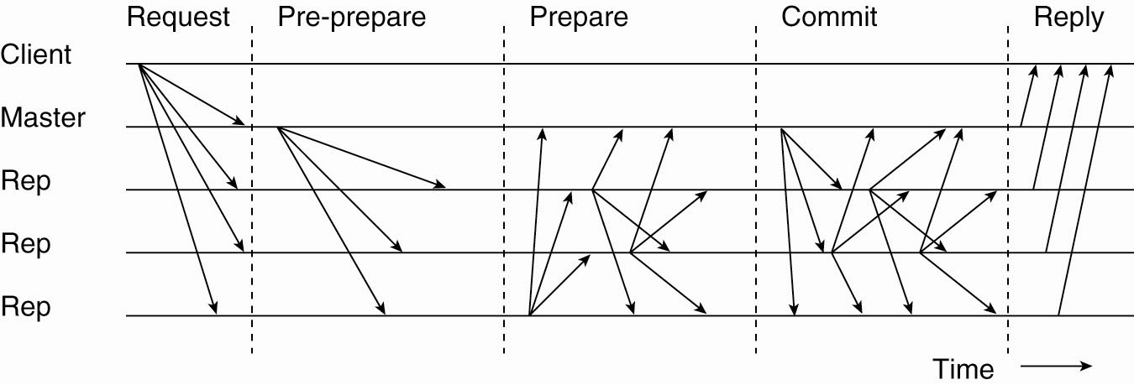
容错性Handling Byzantine Failures
服务器组至少包含3K+1个进程（K容错），2K+1称为法定数量。无论何时一个进程接收到一个请求，就把这个请求发给所有其它进程并且等待，直到从其他2K个进程接收到一条确认。并通过5个阶段解决Byzantine的错误
准备前：主机
多播一个序号
准备：所有进程对
都应该对请求次序
达成一致
提交：告诉其它进
程其在本地存储了
当前视图的请求。
The different phases in Byzantine fault tolerance.

Slide 44
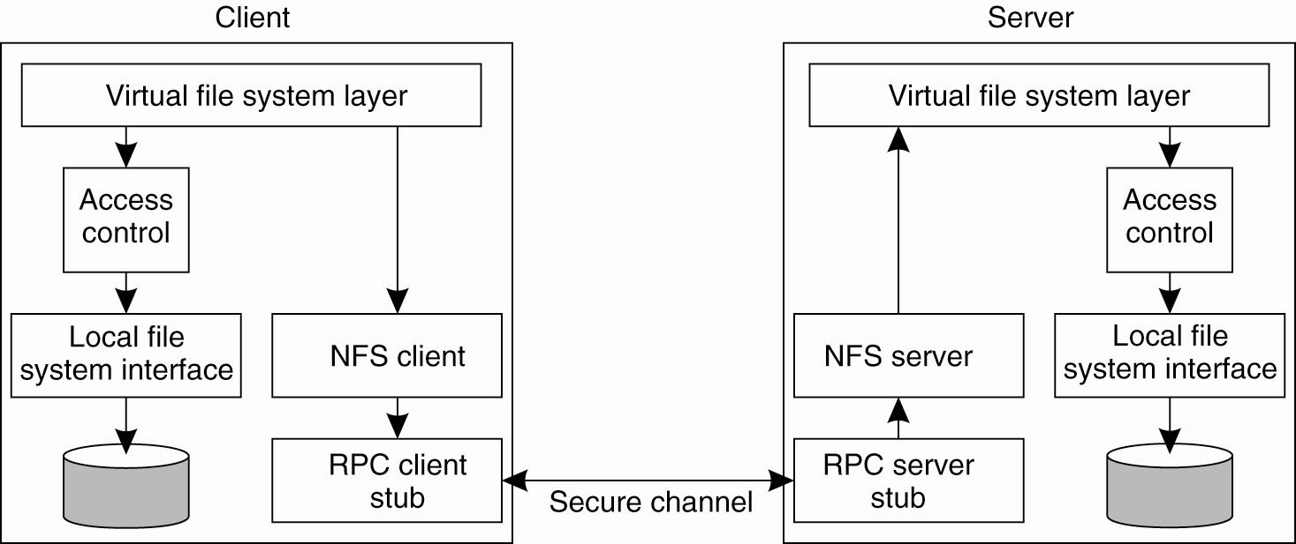
Security
Secure channel & Access control
The NFS security architecture.

Slide 45
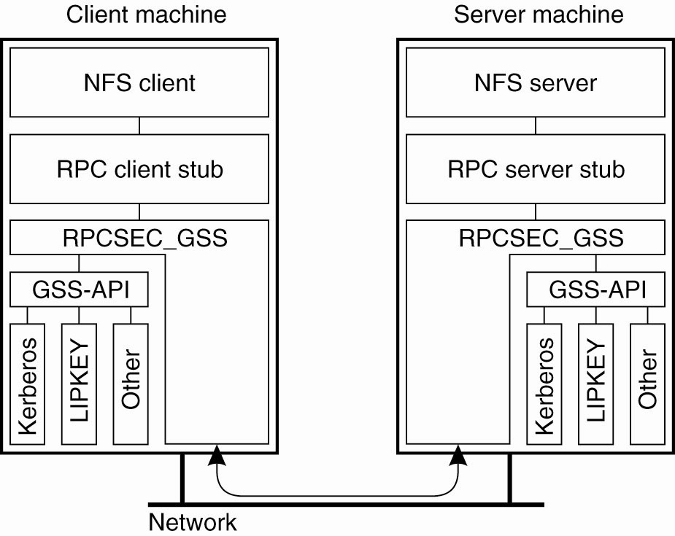
Secure RPCs
建立Secure channel:
系统身份认证，客户向服务器发送有效ID等；
使用Diffie-Hellman密钥交换建立会话密钥；
通过Kerberos认证协议，NFS4支持RPCSEC-GSS(Generic Security Service)，通过GSS-API可以支持各种建立安全信道的协议。
Secure RPC in NFSv4. GSS（Generic Security Service ）

Slide 46
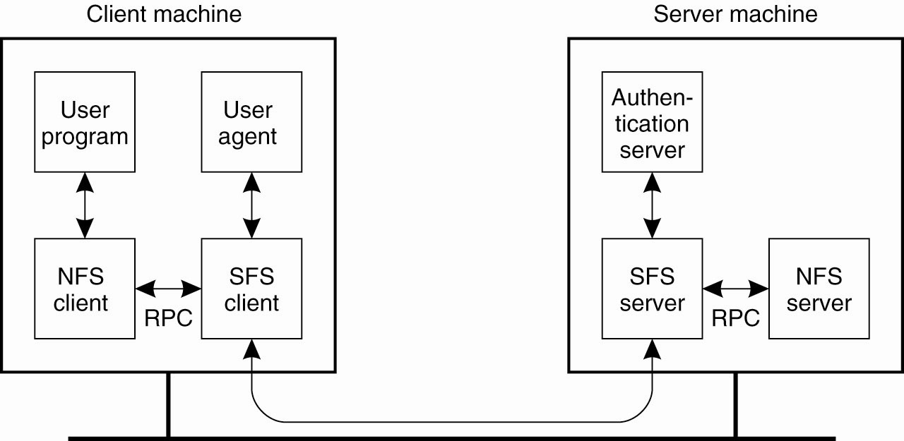
Decentralized Authentication (1)
SFS(Self-certifying File System)通过分散式身份认证服务器解决这一问题。
SFS包含：文件服务器、 客户、 认证服务器；
每个客户和文件服务器有一对公/私钥；
认证服务器存放用户组成员关系和公钥信息；
The organization of SFS.

Slide 47
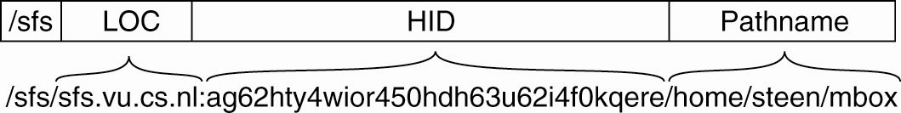
Decentralized Authentication (2)
当客户请求远程文件服务器上的文件时, 客户端认证代理初始化一个认证协议：在客户端根据用户的一对公/私钥产生一个自验证路径名来命名文件。
其中：HID=H（LOC，K⁺_{s}），LOC表示位置。
A self-certifying pathname in SFS.
客户访问SFS文件服务器时，服务器通过认证服务器的成员关系及其公钥K⁺_{s} ，计算HID并与自验证路径名包含的HID比较来验证身份。

Slide 48
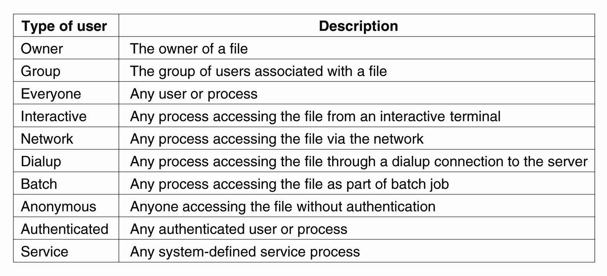
Access Control
The various kinds of users and processes distinguished by NFS with respect to access control.

Slide 49
Access Control
Operation | Description
Read_data | Permission to read the data contained in a file
Write_data | Permission to to modify a file's data
Append_data | Permission to to append data to a file
Execute | Permission to to execute a file
List_directory | Permission to to list the contents of a directory
Add_file | Permission to to add a new file t5o a directory
Add_subdirectory | Permission to to create a subdirectory to a directory
Delete | Permission to to delete a file
Delete_child | Permission to to delete a file or directory within a directory
Read_acl | Permission to to read the ACL
Write_acl | Permission to to write the ACL
Read_attributes | The ability to read the other basic attributes of a file
Write_attributes | Permission to to change the other basic attributes of a file
Read_named_attrs | Permission to to read the named attributes of a file
Write_named_attrs | Permission to to write the named attributes of a file
Write_owner | Permission to to change the owner
Synchronize | Permission to to access a file locally at the server with synchronous reads and writes
The classification of operations recognized by NFS with respect to access control.

Slide 50
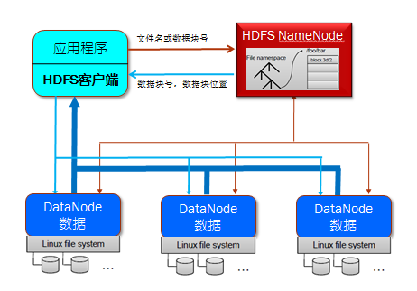
实例：HDFS(hadoop DFS): Architecture
NameNode(NN) maintains all the meta data(inode of directories/files, every segment's location, etc) of the file system.
DataNode(DN) actually store the data on its local disk.
Through the heartbeat: DN reports its state to NN，NN instruct DN to realize various operations(delete, transfer, etc) .

Slide 51
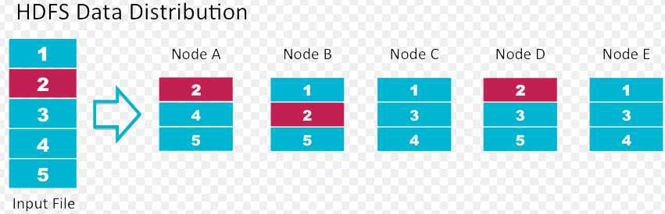
HDFS
1.A large file is divided into several segments.(default 64MB)
2.Each segment has several copies.(default 3)
3.Each copy is stored on a certain node in the cluster.
Features: 1.Designed to store large files.
2.Write once, read many times, no updates.
3.Data robustness has a priority.

Slide 52
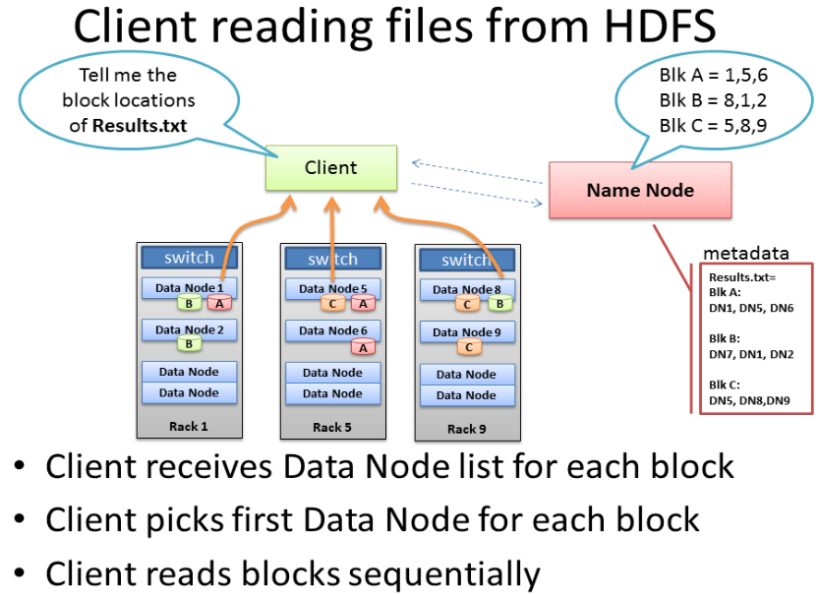

Slide 53
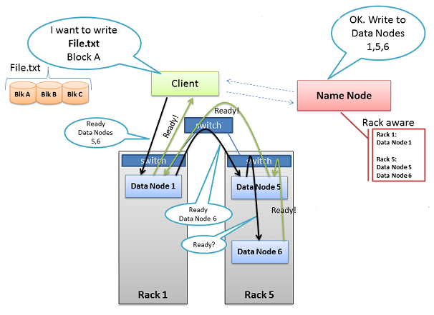
Client writing files to HDFS
1.Client request a destination list from NameNode.
2.Client writes each block to the DataNodes in the list with a pipeline.

Slide 54
Computation for HDFS
Hadoop框架设计：HDFS+MapReduce。HDFS为海量数据提供存储，MapReduce它是一种编程模型为海量数据提供并行计算, “Map(映射)”和“Reduce(归约)”。
举例：统计50年计算机论文出现最多的单词？
方法一：写一个程序顺序遍历所有论文，统计每个单词的次数，最后比较；
方法二：写一个多线程程序并发遍历论文。需要同步共享数据，防止重复统计文件；
方法三：把作业交给多个计算机完成。比如将方法一的程序部署到N台机器上，把论文集也分成N份。需要人工把程序copy到别的机器和把论文集分开，最后还要把N个运行结果进行整合。
方法四：MapReduce本质上是方法三，拆分文件集、程序copy，整合结果都是框架定义好的。我们只要定义好这个任务(用户程序)，其它都交给MapReduce。

Slide 55
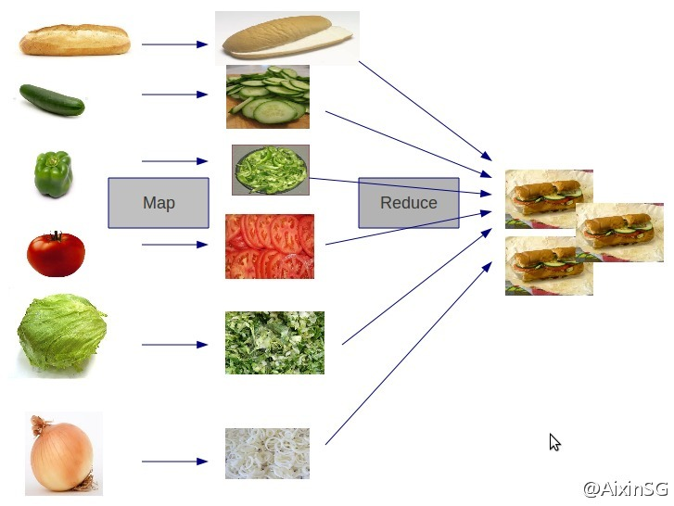
理解MapReduce
“分而并行治之”：
（1）Mapper负责“分”，三层含义：一是原任务规模大大缩小；二是任务分配到存放所需数据的节点上计算；三是任务并行计算。
（2）Reducer负责对map阶段的结果进行汇总。需要多少个Reducer，用户可以根据具体问题确定。

Slide 56
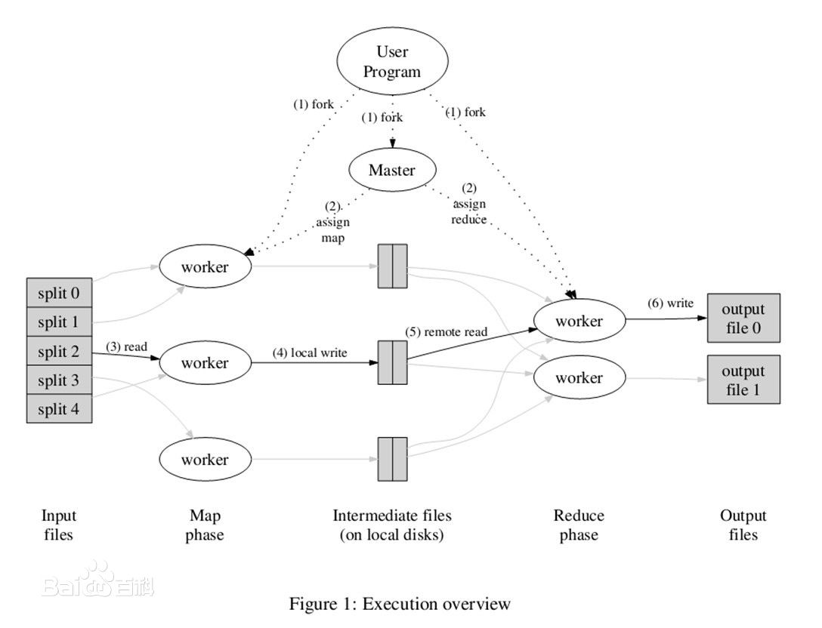
MapReduce工作原理
1.系统把输入数据划分为M份：split0~4拷贝到集群机器上；
2.master为空闲worker分配作业（Map或者Reduce作业），Map作业数量由M决定，worker的数量也可由用户指定；
3.Map作业的worker读取对应分区输入数据，抽取出键值对并缓存到内存；
4.缓存的中间键值定期写入本地盘，且被分为R个区（每个对应一个Reduce作业）；
5.Master告诉Reduce的worker负责的分区在什么位置，Worker把它负责的中间键值对读出来排序，使得相同键的键值对聚集在一起。
6.Reduce worker遍历排序后的中间键值对，对于每个唯一的键，都将键与关联的值传递给reduce函数，reduce产生的输出会添加到这个分区的输出文件中。
7.当所有的Map和Reduce作业都完成了，master唤醒user program，

Slide 57
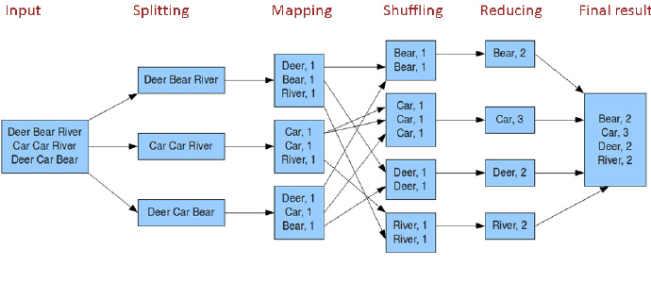
MapReduce工作原理

Slide 58
Map phase
One file split-->One map task
A wordcount map task simply read in the texts and for every word occurred it generates a key-value pair: <word,1>(1 represents the word has appeared once)
<was,1>
<evening,1>
<and,1>
<there,1>
<was,1>
<over,1>
<the,1>
<face,1>
<of,1>
<the,1>
<there,1>
<the,1>
<Lord,1>
<confused,1>
<the,1>
combine
<was,2>
<evening,1>
<and,1>
<there,1>
<over,1>
<the,2>
<face,1>
<of,1>
<there,1>
<the,2>
<Lord,1>
<confused,1>

Slide 59
Reduce phase
<was,2>
<evening,1>
<and,1>
<there,1>
<over,1>
<the,2>
<face,1>
<of,1>
<there,1>
<the,2>
<Lord,1>
<confused,1>
A----reduce 1----M----reduce 2----Z
<evening,1>
<and,1>
<face,1>
<Lord,1>
<confused,1>
<was,2>
<there,1+1>
<over,1>
<of,1>
<the,2+2>
merge
Final Result

Slide 60
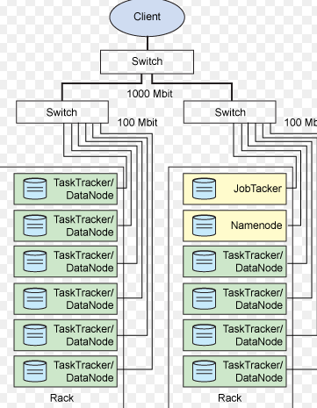

An overview

Slide 61

Toward Hadoop2.0
1.HDFS supports multiple namenodes.
2.Every job has its own controller which needn't run on jobtracker.
3.The framework supports various computation paradigms.

Slide 62
Summary
Issue | NFS | Coda | Plan 9 | xFS | SFS
Design goals | Access transparency | High availability | Uniformity | Serverless system | Scalable security
Access model | Remote | Up/Download | Remote | Log-based | Remote
Communication | RPC | RPC | Special | Active msgs | RPC
Client process | Thin/Fat | Fat | Thin | Fat | Medium
Server groups | No | Yes | No | Yes | No
Mount granularity | Directory | File system | File system | File system | Directory
Name space | Per client | Global | Per process | Global | Global
File ID scope | File server | Global | Server | Global | File system
Sharing sem. | Session | Transactional | UNIX | UNIX | N/S
Cache consist. | write-back | write-back | write-through | write-back | write-back
Replication | Minimal | ROWA | None | Striping | None
Fault tolerance | Reliable comm. | Replication and caching | Reliable comm. | Striping | Reliable comm.
Recovery | Client-based | Reintegration | N/S | Checkpoint & write logs | N/S
Secure channels | Existing mechanisms | Needham-Schroeder | Needham-Schroeder | No pathnames | Self-cert.
Access control | Many operations | Directory operations | UNIX based | UNIX based | NFS BASED
A comparison between NFS, Coda, Plan 9, xFS. N/S indicates that nothing has been specified.

